Slide 1
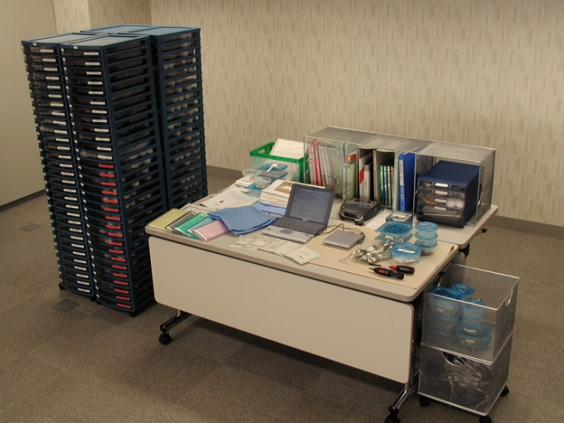
トータルパッケージ
活用セミナー
第２回 作業訓練
1
障害者職業総合センター 障害者支援部門

Slide 2
2
本日のセミナーの流れ
トータルパッケージの基本的考え方
自己紹介
はじめに
45分
トータルパッケージ
意見交換
休憩 ５分
ＭＷＳによる訓練のポイント
特性の現れ方、作業遂行力の把握
35分
段階的なトレーニングの実施
補完手段・補完行動等の適切な行動を形成
休憩 １０分
ストレス・疲労への訓練のポイント
十分にフィードバックする
40分
ストレス・疲労への対応を行う
効果的な支援に向けた意見交換
ＭＷＳを支援の中で効果的に使うために
40分
意見交換

Slide 3
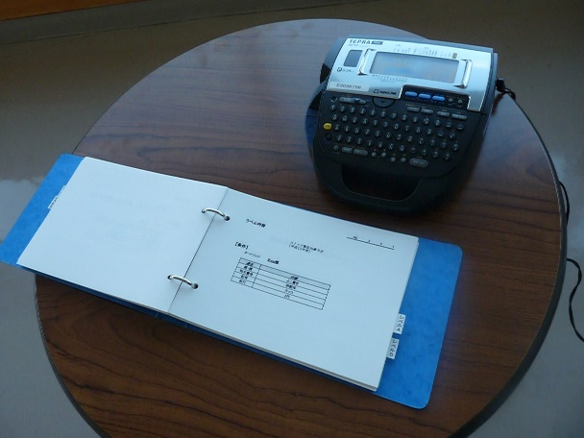
3
はじめに

Slide 4
4
自己紹介 (10分）
①機関名
②お名前
③普段ＭＷＳをどのように使っているか

Slide 5



ＴＰ支援のポイント
5
（不安感・喪失感への対応）
確実に
身についている
我慢
目標
セルフ
マネージメント
我慢
目標
作業課題
作業課題
目標
目標
目標
辛抱
作業課題
作業課題
辛抱
作業課題
成功
我慢
成功
作業課題
成功
作業課題
作業課題
作業課題
利用者に成功体験を積み重ねてもらおう
作業によって辛抱や我慢を体得してもらうことがＴＰ支援の目的ではない

Slide 6



ＴＰ支援のポイント
6
（不安感・喪失感への対応）
そんなに
課題が
あるのか！
行動を強化するためのTP支援の対象者は、自分自身の行動や作業の結果、リアルフィードバック等から、様々な課題が具体化されることになる。
さまざまな課題を認識することにより、対象者は不安感や喪失感を感じる。
対象者が感じる不安感や喪失感に対応することは大切。
そのための、フィードバックの方法や対象者との相談場面（応用行動分析による支援技法の活用場面を含む）のあり方を工夫することは重要です。

Slide 7





（協力しながら解決策を導き出す支援）
ＴＰ支援のポイント
7
職場場面、TP支援では対象者に対して、様々な課題を具体的に投げかける（作業のミス・課題等を提示する）。
投げかけ
対象者が、必要以上に不安になることや、ショックを受けることを避けることが重要。
（※その後の支援が効果的に進まない）
安心
対象者
解決
方法
支援者
支援者と対象者が協力しながら課題への解決方法を導き出す姿勢が重要。
重要ポイント

Slide 8
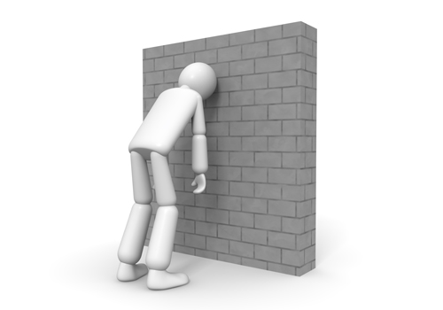
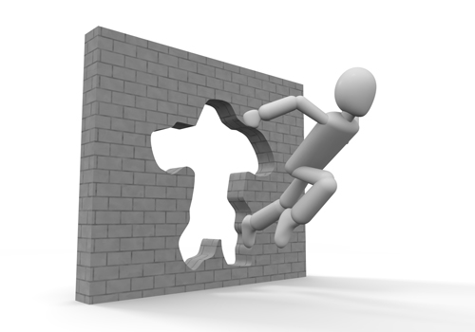

（乗り越えられる実感を持てる支援）
ＴＰ支援のポイント
8
不安感
喪失感
受け入れられない！！
直面
以前の能力を失ったことへのショック
障害に直面することそのもの
自分に必要とされる特別な対応
乗り越えられる！！
障害のある自分の存在を受け入れる
自分自身の障害を乗り越えられると感じる
乗り越えられる！！
重要ポイント
不安を獲得感や肯定感に変える支援

Slide 9
9
意見交換（３０分）
① 応用行動分析・機能分析について質問など
②ＴＰチェックリストの共有「どの項目がチェックが多く」
「どの項目が少ない」
※それぞれの機関の特徴を知りましょう
③ＴＰ事例の情報共有

Slide 10

10
１
作業上の特性の現れ方
作業遂行力の把握
（MWS訓練版で作業訓練を行う）

Slide 11

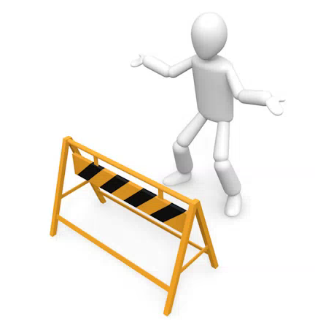
11
特性の現れ方・作業遂行力の把握 １
利用者が作業中に発生させたミスやエラーの特徴、パターンを把握している。
１
実際の職場でもこんなことに
困るかな？
利用者が作業中に発生させたミスやエラーの原因を把握している。
２
利用者が作業を行う時に集中力を持続できる時間を把握している。
３
ＴＰ支援における
エラーパターンを知るための
重要キーワード「保続性」について知ろう！
作業訓練開始前に利用者にとって最も効果的な作業訓練課題の検討を行っている。
４
利用者の未体験の作業も含めた作業種の興味や関心を把握している。
５

Slide 12
特性の現れ方・作業遂行力の把握 １
12
利用者が作業中に発生させる
ミスやエラ－の特徴・パターンを把握する
利用者が作業中に発生させたミスやエラーの特徴やパターンを把握している。
１
●特徴・パターンの把握にＭＷＳ（訓練版）を活用するメリット
利用者が作業中に発生させたミスやエラーの原因を把握している。
２
①継続的な作業観察ができる
観察できる様子（例）
〇午後は疲労によりエラーが連続する
〇作業開始２週目にストレスから不眠が見られるようになった
〇昼休憩が入ると作業手順を忘れてしまう
利用者が作業を行う時に集中力を持続できる時間を把握している。
３
②補完手段や対処行動の獲得が確実となる
事例
〇ノート・メモの習慣が身についた
〇疲労への対処行動として、３０分作業ごとに休憩するようになった
〇レベル５でも作業後にチェックすることでエラーの数が減った
作業訓練開始前に利用者にとって最も効果的な作業訓練課題の検討を行っている。
４
③段階的な支援が可能
事例
〇午前中のみの作業時間が、訓練終了前は１６：００までとなった
〇疲労への対処行動として、３０分作業ごとに休憩するようになった
〇レベル５でも作業後にチェックすることでエラーの数が減った
利用者の未体験の作業も含めた作業種の興味や関心を把握している。
５

Slide 13
特性の現れ方・作業遂行力の把握 １
13
実際的な場面の設定
利用者が作業中に発生させたミスやエラーの特徴やパターンを把握している。
１
利用者が作業中に発生させたミスやエラーの原因を把握している。
２
ミスやエラーの特徴・パターンの把握方法
実際の職場、あるいは似せながらも統制された作業環境で作業する様子（行動、能力など）を体系的に観察する。
【場面の設定の仕方】
①施設内の作業支援の場面を活用する方法
②職場実習など企業の現場を活用する方法
利用者が作業を行う時に集中力を持続できる時間を把握している。
３
作業訓練開始前に利用者にとって最も効果的な作業訓練課題の検討を行っている。
４
利用者の未体験の作業も含めた作業種の興味や関心を把握している。
５

Slide 14
特性の現れ方・作業遂行力の把握 １
14
ミスやエラーの特徴・パターンを
把握しようとする際の留意点
利用者が作業中に発生させたミスやエラーの特徴やパターンを把握している。
１
利用者が作業中に発生させたミスやエラーの原因を把握している。
２
●環境統制や介入的な関わりの統制
●希望職種でない作業課題の動機付け
●アセスメント体制（企業担当者の視点）
●利用者の実態を把握するための構造化
利用者が作業を行う時に集中力を持続できる時間を把握している。
３
作業訓練開始前に利用者にとって最も効果的な作業訓練課題の検討を行っている。
４
利用者の未体験の作業も含めた作業種の興味や関心を把握している。
５

Slide 15
特性の現れ方・作業遂行力の把握 １
15
利用者が作業中に発生させる
ミスやエラ－の特徴・パターンを把握する
利用者が作業中に発生させたミスやエラーの特徴やパターンを把握している。
１
●把握に当たって、アセスメント場面ではなく、作業
訓練場面を活用。
●作業訓練場面での把握の特長
面接・調査、心理的・生理的検査、ワークサンプルでは十分把握することが難しい・・・
①集団とのかかわりを把握できる。
②時間的経過に応じた職業的諸特性の変化などを
把握できる。
③作業内容などを利用者に合わせて設定できる。
利用者が作業中に発生させたミスやエラーの原因を把握している。
２
利用者が作業を行う時に集中力を持続できる時間を把握している。
３
作業訓練開始前に利用者にとって最も効果的な作業訓練課題の検討を行っている
４
利用者の未体験の作業も含めた作業種の興味や関心を把握している。
５

Slide 16
特性の現れ方・作業遂行力の把握 １
16
行動観察について
利用者が作業中に発生させたミスやエラーの特徴やパターンを把握している。
１
利用者が作業中に発生させたミスやエラーの原因を把握している。
行動観察は、様々な場面での利用者の行動をありのままに記録して、その職業的諸特性を明らかにする。
面接・調査や心理的・生理的検査自体が現実そのものでないという限界もある。行動観察はこの限界を補うものである。
行動観察を上手に行うことにより、面接・調査や心理的・生理的検査の裏付けとなる資料、あるいはそれらでは得られない貴重な情報を得ることができる。
とりわけ、言語表現が十分にできない者などについては、この行動観察による評価が有効である。
２
利用者が作業を行う時に集中力を持続できる時間を把握している。
３
作業訓練開始前に利用者にとって最も効果的な作業訓練課題の検討を行っている。
４
利用者の未体験の作業も含めた作業種の興味や関心を把握している。
５

Slide 17
特性の現れ方・作業遂行力の把握 １
17
利用者の特性・作業能力の把握に
あたっての観察のポイント
利用者が作業中に発生させたミスやエラーの特徴やパターンを把握している。
１
① 基本的ルール
○ 通所状況等；遅刻、欠勤をしないで通所できるか。また、遅刻、欠勤をする際は、
利用障害者から連絡ができるか。
○ 適切な身なり；周囲に不快感を与えない作業に適した着衣や頭髪等であるか。
○ 規則の遵守；明示された規則及び社会上のルール等を理解・遵守できるか。
○ 健康・服薬管理；生活リズムは規則正しいか。また、服薬管理ができているか。
○ 症状の安定；身体症状や精神症状は安定しているか。また、変調時にはどのよう
なサインがあるか。
○ 自己統制；気分や感情といった精神的な状態に左右されることなく、一定の活動
を維持しようとする意識を有しているか。
② 作業態度
○ 時間の区別；作業時間と休憩時間の区別はできるか。また、時間を意識した姿勢
や行動をとることができているか。
○ 報告・確認；作業上の報告、指示に対する不明点の質問を行えるか。
○ 指示の遵守；（指示理解を踏まえて）指示内容を遵守できる。
○ 自発性；適切な自己判断に基づく自主的な行動や意識ができるか。
○ 作業への興味；設定作業に対して興味や関心、意欲を持って取り組むことができ
るか。
利用者が作業中に発生させたミスやエラーの原因を把握している。
２
利用者が作業を行う時に集中力を持続できる時間を把握している。
３
作業訓練開始前に利用者にとって最も効果的な作業訓練課題の検討を行っている。
４
利用者の未体験の作業も含めた作業種の興味や関心を把握している。
５

Slide 18
特性の現れ方・作業遂行力の把握 １
18
利用者の特性・作業能力の把握に
あたっての観察のポイント
利用者が作業中に発生させたミスやエラーの特徴やパターンを把握している。
１
③ 作業遂行力
○ 正確さ；正確に作業遂行できるか。
○ 安定性；作業ミスはどの程度の頻度で発生するか。また、一定の作業量は維持でき
るか。
○ 集中力；集中して作業に取り組めるか。
○ 体力；作業遂行場面における身体的疲労度や持久力はどのような状況か。
○ 作業量；ノルマ作業を達成することができるか。
○ 習熟・応用力；作業継続に伴い習熟できるか。また、作業工夫等により作業能率等を
向上させることはできるか。
○ 危険への配慮；職場内や通勤上の危険について、また、危険予知や回避行動につい
て理解できているか。
④ 対人技能・対人態度
○ 定型的な挨拶等；職業上必要になる基本的な挨拶や返事ができるか。
○ 会話・言葉遣い；場面や相手に応じた言葉遣いや態度であるか。
○ 感謝・謝罪；援助を受けた場合、また、周囲に迷惑をかけた場合に謝意を表明するこ
とができるか。
○ 他者との協調；集団場面等で協調した行動をとることができるか。また、逸脱した行
動をとることはないか。
○ 役割行動；特定の役割を持たせた場合、役割意識や責任感を有することができるか、
また、役割を遂行するための適切な行動をとることができるか。
利用者が作業中に発生させたミスやエラーの原因を把握している。
２
利用者が作業を行う時に集中力を持続できる時間を把握している。
３
作業訓練開始前に利用者にとって最も効果的な作業訓練課題の検討を行っている。
４
利用者の未体験の作業も含めた作業種の興味や関心を把握している。
５

Slide 19
特性の現れ方・作業遂行力の把握 ２
19
利用者が作業中に発生した
ミスやエラーの原因を把握する
利用者が作業中に発生させたミスやエラーの特徴、パターンを把握している。
１
〇ポイント
ミスやエラーの原因を把握する際には、「障害があるからできなかった」「間違ったのは本人の力」などとしてしまうと、利用者個々にとって適切な補完手段が検討できないため、ＭＷＳでは、課題分析等の手法を活用しながら、具体的に原因を把握することが推奨されている。
２
利用者が作業中に発生させたミスやエラーの原因を把握している。
３
利用者が作業を行う時に集中力を持続できる時間を把握している。
MWS（訓練版）の基本的流れ
評価期
訓練期
再評価期
４
作業訓練開始前に利用者にとって最も効果的な作業訓練課題の検討を行っている。
指導をしない状況下での
エラーの内容や原因を把握
安定した作業の確立
訓練の効果、般化状況の確認
訓練の土台となるミスやエラーの原因の把握は重要。
５
利用者の未体験の作業も含めた作業種の興味や関心を把握している。

Slide 20
特性の現れ方・作業遂行力の把握 ２
20
利用者が作業中に発生させる
ミスやエラーの原因を把握する
１
利用者が作業中に発生させたミスやエラーの特徴、パターンを把握している。
MWS（訓練版）の基本的流れ
２
利用者が作業中に発生させたミスやエラーの原因を把握している。
評価
訓練
再評価
３
利用者が作業を行う時に集中力を持続できる時間を把握している。
ベースライン期（BL）
トレーニング期（TR）
プローブ期（PR）
４
作業訓練開始前に利用者にとって最も効果的な作業訓練課題の検討を行っている。
評価の機能としてだけではなく、訓練を行うことや、その効果を確認することを通して、利用者の作業遂行力向上に向けた、学習機会を設定し、実施する。
５
利用者の未体験の作業も含めた作業種の興味や関心を把握している。

Slide 21
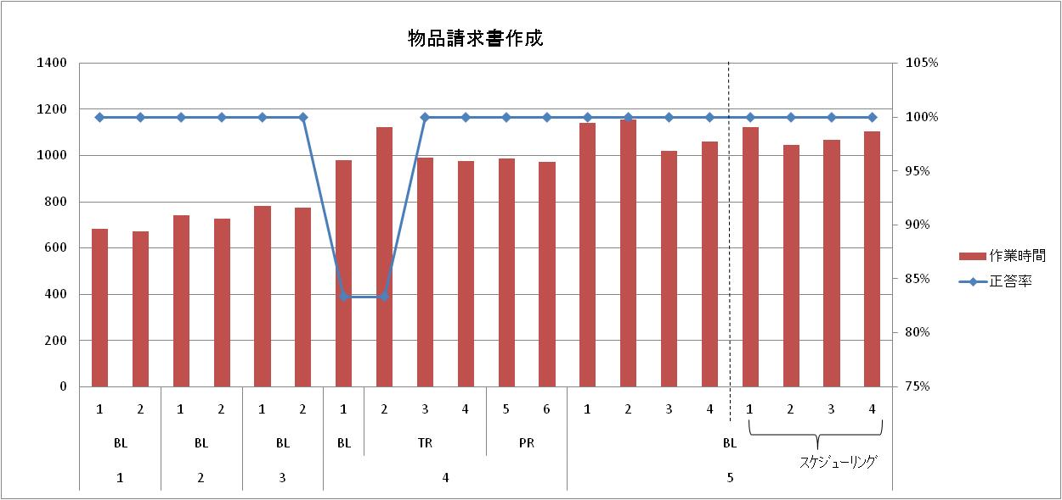
特性の現れ方・作業遂行力の把握 ３
21
利用者が作業を行う時に
集中力を持続できる時間を把握する
利用者が作業中に発生させたミスやエラーの特徴やパターンを把握している。
１
２
利用者が作業中に発生させたミスやエラーの原因を把握している。
目をこする
休憩
（ストレッチ）
休憩
（ストレッチ）
３
利用者が作業を行う時に集中力を持続できる時間を把握している。
あくび・
ため息
休憩
（ストレッチ）
４
作業訓練開始前に利用者にとって最も効果的な作業訓練課題の検討を行っている。
５
利用者の未体験の作業も含めた作業種の興味や関心を把握している。
（例）正答率の落ちるタイミング、作業時間が長くなるタイミング
から集中力を持続できる時間を把握し、定期的に休憩を入れる。

Slide 22
特性の現れ方・作業遂行力の把握 ４
22
１
利用者が作業中に発生させたミスやエラーの特徴、パターンを把握している。
作業訓練開始前
効果的な作業訓練課題の検討を個々に行う
２
利用者が作業中に発生させたミスやエラーの原因を把握している。
検討に当たっては、MWSの課題設定の考え方が参考になる。
【MWSの課題設定の考え方】
〇ポイント１
利用者が作業を行う時に集中力を持続できる時間を把握している。
３
簡易版は広く作業を体験し、訓練版は本人の興味・指向に併せて支援者がまず課題を提示することになっている。
補足
訓練開始後、比較的正確性が安定した段階で、支援者への依存度を弱めていき、自身の計画で作業を遂行するように移行していく。
→後程説明
作業訓練開始前に利用者にとって最も効果的な作業訓練課題の検討を行っている
４
〇ポイント２
事前のアセスメント等で、補完方法の獲得が必要である場合は、本人にとって適切な難易度や作業種を選定して、訓練経過に従って、次第に職場に近い環境設定をしていけるよう課題を用意している。
そのため、最初に作業課題を設定する際は（シンプルなもの→複雑なもの）の順番を意識することとして、多数の作業課題を一斉に処理させていく等の複雑な課題設定は行わないこともできる。
５
利用者の未体験の作業も含めた作業種の興味や関心を把握している。

Slide 23
特性の現れ方・作業遂行力の把握 ４
23
１
利用者が作業中に発生させたミスやエラーの特徴、パターンを把握している。
作業訓練開始前
効果的な作業訓練課題の検討を個々に行う
２
利用者が作業中に発生させたミスやエラーの原因を把握している。
〇ポイント３
継続的な指導を行う中で作業上必要なスキルや補完手段・補完行動、環境整備のあり方等を検討・試行できるよう、相当量の課題を用意した。
利用者が作業を行う時に集中力を持続できる時間を把握している。
３
〇ポイント４
対象者自身も着実にスキルを学習できるよう、また対象者毎に実施可能な作業レベルの特定が可能となるよう、全ての作業課題に４から８段階の難易度（レベル）を設定した。
作業訓練開始前に利用者にとって最も効果的な作業訓練課題の検討を行っている
４
〇ポイント５
作業課題は、個々の対象者のニーズに合わせて柔軟に組み合わせ、対象者毎の「職務」として実施することが可能となっている。
５
利用者の未体験の作業も含めた作業種の興味や関心を把握している。

Slide 24
特性の現れ方・作業遂行力の把握 ４
24
１
利用者が作業中に発生させたミスやエラーの特徴、パターンを把握している。
作業訓練開始前
効果的な作業訓練課題の検討を個々に行う
２
利用者が作業中に発生させたミスやエラーの原因を把握している。
〇ポイント６
柔軟性を活かし、対象者に応じて作業負荷を段階的に調整し、対象者が労働によって感じるストレスや疲労についても段階的に再現可能であるため、ストレス・疲労への耐性の向上や適切な対処行動の確立にも活用できるよう工夫されている。
利用者が作業を行う時に集中力を持続できる時間を把握している。
３
〇ポイント７
MWS の訓練版は、訓練課題として用いることを前提に作成されている。
作業課題を訓練で用いる場合には、着実に学習が促進されるよう、対象者の能力や経験に応じて学習段階を柔軟に設定したり、段階的な課題の提示が可能なことが必要となる。
作業訓練開始前に利用者にとって最も効果的な作業訓練課題の検討を行っている
４
５
利用者の未体験の作業も含めた作業種の興味や関心を把握している。

Slide 25
特性の現れ方・作業遂行力の把握 5
25
利用者の未体験の作業も含めた作業種の興味や関心を把握している
利用者が作業中に発生させたミスやエラーの特徴、パターンを把握している。
１
さまざまな作業種が用意されているMWSは未体験の作業の興味や関心も把握できる。
利用者が作業中に発生させたミスやエラーの原因を把握している。
２
簡易版 | 訓練版
●職業に関する情報提供として ●訓練版を活用する前の動機付け として ●アセスメントとして （作業の実行可能性、興味のあ るもの・苦手なものなど） | ●評価と訓練の機能をもつ ●継続的な指導ができるよう相当 量の課題を用意 ●段階的な難易度のレベルを設定 ●対象者に応じ、作業負荷を段階 的に調整できる
３
利用者が作業を行う時に集中力を持続できる時間を把握している。
作業訓練開始前に利用者にとって最も効果的な作業訓練課題の検討を行っている
４
復職・就職に向けた新しい職域の開発に役立った（例）
〇ＩＴ系エンジニアがピッキングの経験によって実務系の仕事
に再就職
〇営業マンが数値入力（ＯＡワーク）の経験からプログラマー
を目指す。
利用者の未体験の作業も含めた作業種の興味や関心を把握している。
５

Slide 26
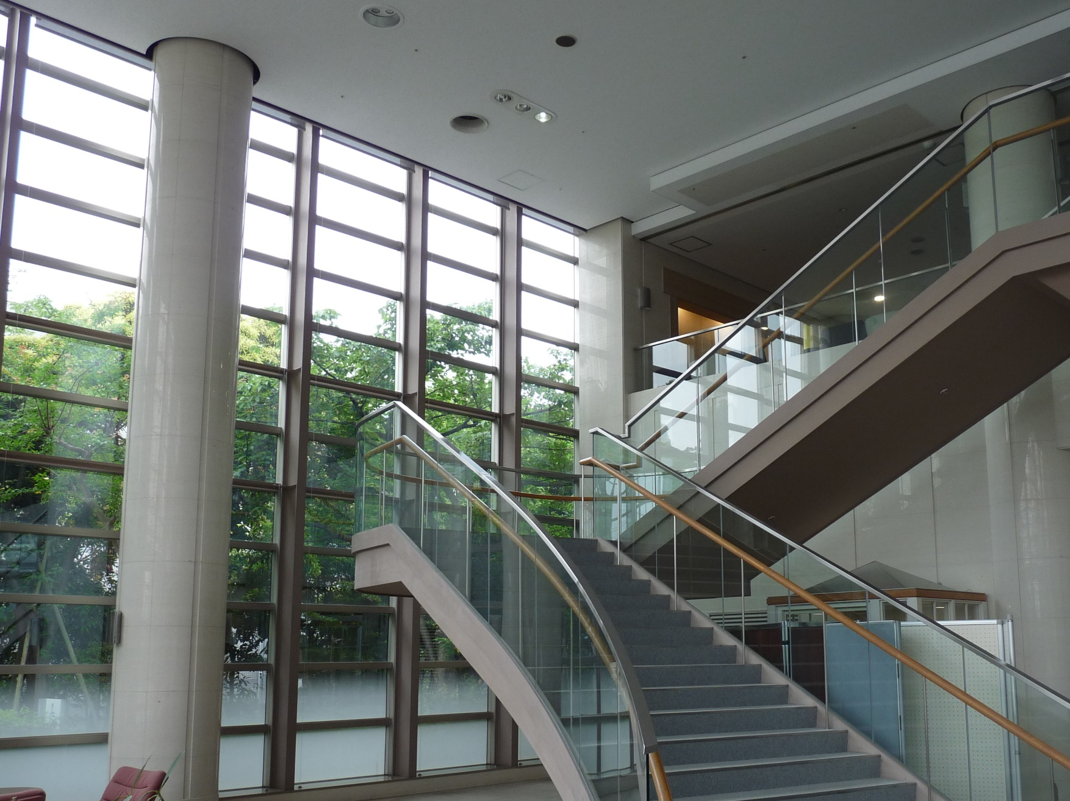
26
２
段階的なトレーニングの実施

Slide 27
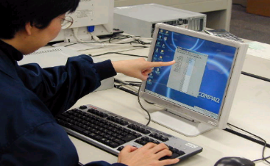


段階的なトレーニングの実施 １
27
ＭＷＳの効果測定ではシングルケースデザインのＡＢＡデザインを使う
作業場面でシングルケースデザインを取り入れている（評価→訓練→再評価）。
１
利用者が必要なスキルを獲得できるよう、最初は簡単な職務で個別な作業環境から、段階的に実際の職場に近い設定の環境に移行させている。
評価期
Ａ
訓練期
Ｂ
再評価期
Ａ
２
‘
最終的に指導者がいなくても、利用者自身が課題を解決できるように段階的なセルフマネ－ジメント支援（最初は支援者がサポートし、最終的に自分で必要な手段・行動を行えるようにする）を行っている。
Ａ どのような
補完方法が必要か？
補完方法の提示
‘
Ｂ 補完方法
獲得のための訓練
Ａ 補完方法が
機能・定着しているか？
３
（例）
635
数値入力の
レベル３で
エラーが発生
評価期と比較し、補完方法をプラスすることで、数値入力のレベル３のエラーが無くなった
次の目標に意欲的に取り組めるように、段階的な目標の設定や支援計画の検討を、利用者と共同で行っている。
４
指差し確認
＋
3桁の区切り読みあげ
利用者の作業特性の理解や、補完方法の段階的学習により、利用者が獲得感や成功体験を積み重ねていると実感できる支援を行っている。
５

Slide 28
段階的なトレーニングの実施 １
28
ＭＷＳの効果測定ではシングルケースデザインのＡＢＡデザインを使う
作業場面でシングルケースデザインを取り入れている（評価→訓練→再評価）。
１
シングルケースデザインとは
利用者が必要なスキルを獲得できるよう、最初は簡単な職務で個別な作業環境から、段階的に実際の職場に近い設定の環境に移行させている。
シングル（単一）のケース（患者または利用者）を対象にした効果測定のための実験・研究法
２
最終的に指導者がいなくても、利用者自身が課題を解決できるように段階的なセルフマネ－ジメント支援（最初は支援者がサポートし、最終的に自分で必要な手段・行動を行えるようにする）を行っている。
シングルケースデザインの方法
３
支援の前後における機能や症状の変化、あるいは目標到達度を比較することで、客観的に支援の効果測定を行う
次の目標に意欲的に取り組めるように、段階的な目標の設定や支援計画の検討を、利用者と共同で行っている。
４
シングルケースデザインでの評価の視点
何を比較するかを事前に検討しておくことが重要！！
利用者の作業特性の理解や、補完方法の段階的学習により、利用者が獲得感や成功体験を積み重ねていると実感できる支援を行っている。
支援の前後を比較する
目標到達度を比較する
５

Slide 29
段階的なトレーニングの実施 １
29
ＭＷＳの効果測定ではシングルケースデザインのＡＢＡデザインを使う
作業場面でシングルケースデザインを取り入れている（評価→訓練→再評価）。
１
利用者が必要なスキルを獲得できるよう、最初は簡単な職務で個別な作業環境から、段階的に実際の職場に近い設定の環境に移行させている。
シングルケースデザインの実施上の留意点
２
1
ケース個々を観察し分析する。
最終的に指導者がいなくても、利用者自身が課題を解決できるように段階的なセルフマネ－ジメント支援（最初は支援者がサポートし、最終的に自分で必要な手段・行動を行えるようにする）を行っている
３
2
効果測定（支援・介入の効果）を行う。
次の目標に意欲的に取り組めるように、段階的な目標の設定や支援計画の検討を、利用者と共同で行っている
４
3
単一の事例において、リハビリテーションテーション（支援・介入の効果）の前後における機能や症状の変化、あるいは目標到達度を比較する。
利用者の作業特性の理解や、補完方法の段階的学習により、利用者が獲得感や成功体験を積み重ねていると実感できる支援を行っている。
５

Slide 30
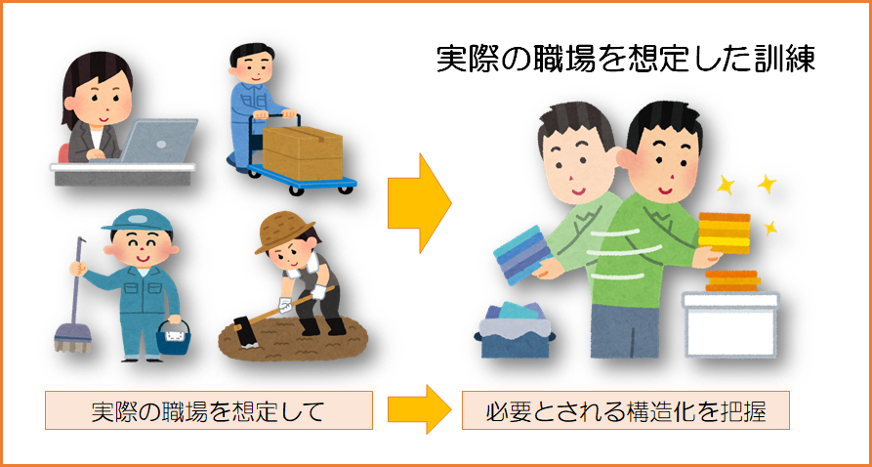
段階的なトレーニングの実施 ２
30
段階的に実際の職場に近い設定の環境に移行させる
作業場面でシングルケースデザインを取り入れている（評価→訓練→再評価）。
１
トータルパッケージの訓練では
●比較的目的が単純で明確に構造化された環境から始め、
徐々に複雑に構造化された環境へと移行していく。
●対象者それぞれに必要とされるスキルを的確に把握し、
どのような環境の構造化が必要なのかを特定しておく
ことが重要である。
利用者が必要なスキルを獲得できるよう、最初は簡単な職務で個別な作業環境から、段階的に実際の職場に近い設定の環境に移行させている。
２
最終的に指導者がいなくても、利用者自身が課題を解決できるように段階的なセルフマネ－ジメント支援（最初は支援者がサポートし、最終的に自分で必要な手段・行動を行えるようにする）を行っている
３
次の目標に意欲的に取り組めるように、段階的な目標の設定や支援計画の検討を、利用者と共同で行っている
４
利用者の作業特性の理解や、補完方法の段階的学習により、利用者が獲得感や成功体験を積み重ねていると実感できる支援を行っている。
５

Slide 31
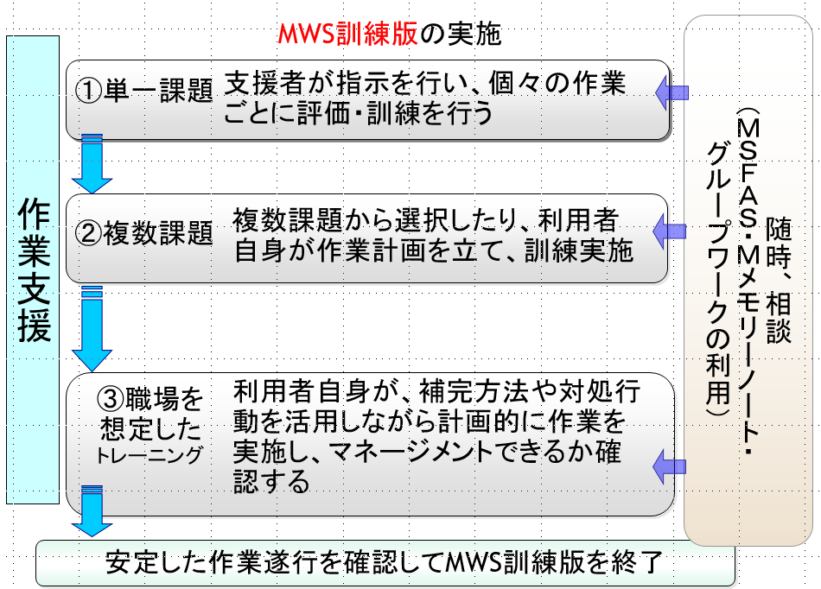
段階的なトレーニングの実施 ２
31
段階的に実際の職場に近い設定の環境に移行させる
作業場面でシングルケースデザインを取り入れている（評価→訓練→再評価）。
１
利用者が必要なスキルを獲得できるよう、最初は簡単な職務で個別な作業環境から、段階的に実際の職場に近い設定の環境に移行させている。
２
最終的に指導者がいなくても、利用者自身が課題を解決できるように段階的なセルフマネ－ジメント支援（最初は支援者がサポートし、最終的に自分で必要な手段・行動を行えるようにする）を行っている。
３
次の目標に意欲的に取り組めるように、段階的な目標の設定や支援計画の検討を、利用者と共同で行っている。
４
利用者の作業特性の理解や、補完方法の段階的学習により、利用者が獲得感や成功体験を積み重ねていると実感できる支援を行っている。
５

Slide 32
段階的なトレーニングの実施 ２
32
段階的に実際の職場に近い設定の環境に移行させる
作業場面でシングルケースデザインを取り入れている（評価→訓練→再評価）
１
復職事例（高次脳機能障害）
利用者が必要なスキルを獲得できるよう、最初は簡単な職務で個別な作業環境から、段階的に実際の職場に近い設定の環境に移行させている。
２
利用者は３０代の高次脳機能障害（診断ではごく軽度の言語障害・記憶障害）
（休職前の職務） システム開発のグループリーダー
最終的に指導者がいなくても、利用者自身が課題を解決できるように段階的なセルフマネ－ジメント支援（最初は支援者がサポートし、最終的に自分で必要な手段・行動を行えるようにする）を行っている
３
①単一課題
病院のリハビリ科で、ＭＷＳ事務作業（訓練版）
数値チェック・物品請求課題を実施 エラー０
次の目標に意欲的に取り組めるように、段階的な目標の設定や支援計画の検討を、利用者と共同で行っている
職業準備支援で、ＭＷＳ事務作業（訓練版）
ＯＡワーク、ピッキング エラー０
②複数課題
４
職業準備支援で、事務作業課題をペアで分担しなが
ら行う。複数の作業をグループで行う際のリーダー
役になってもらう。
利用者の作業特性の理解や、補完方法の段階的学習により、利用者が獲得感や成功体験を積み重ねていると実感できる支援を行っている。
③職場を想定
したﾄﾚｰﾆﾝｸﾞ
５

Slide 33



段階的なトレーニングの実施 ３
33
ストレス・疲労のセルフマネ－ジメント
作業場面でシングルケースデザインを取り入れている（評価→訓練→再評価）。
１
Kanfer（1971）が提唱した3 段階によるモデル
利用者が必要なスキルを獲得できるよう、最初は簡単な職務で個別な作業環境から、段階的に実際の職場に近い設定の環境に移行させている。
うまくいった！
なぜ？
これが
原因？
２
最終的に指導者がいなくても、利用者自身が課題を解決できるように段階的なセルフマネ－ジメント支援（最初は支援者がサポートし、最終的に自分で必要な手段・行動を行えるようにする）を行っている。
行動連鎖が
うまくいかない時
行動論的
セルフコントロール
３
自己監視
self-monitoring
自己評価
self-evaluation
自己強化
self-reinforcement
次の目標に意欲的に取り組めるように、段階的な目標の設定や支援計画の検討を、利用者と共同で行っている。
自分の行動を
ふりかえり
観察する。
自分の行動が
うまくいかない原因を特定して改善する。
改善した行動が
維持されるよう
自分自身を励ます。
４
最終的に指導者がいなくても、利用者自身が課題を解決できるように段階的なセルフマネ－ジメント支援（最初は支援者がサポートし、最終的に自分で必要な手段・行動を行えるようにする）を行う。
利用者の作業特性の理解や、補完方法の段階的学習により、利用者が獲得感や成功体験を積み重ねていると実感できる支援を行っている。
５

Slide 34
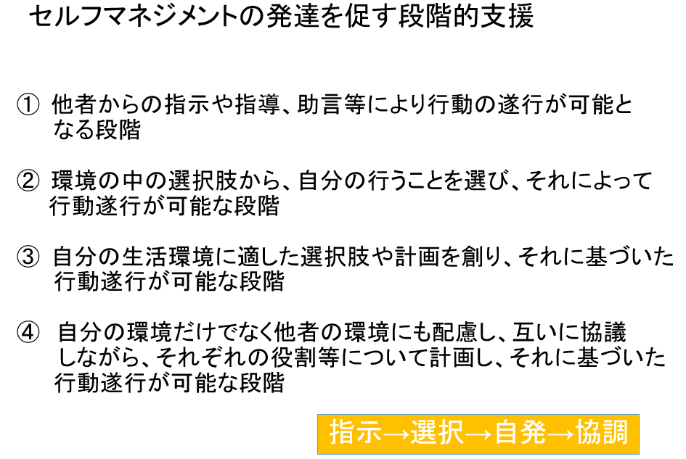
段階的なトレーニングの実施 ３
34
ストレス・疲労のセルフマネ－ジメント
作業場面でシングルケースデザインを取り入れている（評価→訓練→再評価）。
１
セルフマネージメントの発達段階
利用者が必要なスキルを獲得できるよう、最初は簡単な職務で個別な作業環境から、段階的に実際の職場に近い設定の環境に移行させている。
２
最終的に指導者がいなくても、利用者自身が課題を解決できるように段階的なセルフマネ－ジメント支援（最初は支援者がサポートし、最終的に自分で必要な手段・行動を行えるようにする）を行っている。
３
次の目標に意欲的に取り組めるように、段階的な目標の設定や支援計画の検討を、利用者と共同で行っている。
４
利用者の作業特性の理解や、補完方法の段階的学習により、利用者が獲得感や成功体験を積み重ねていると実感できる支援を行っている。
５
障害者職業総合センター：調査研究報告書No.55 多様な発達障害を有する者への職場適応及び就業支援技法に関する研究（1992）より

Slide 35
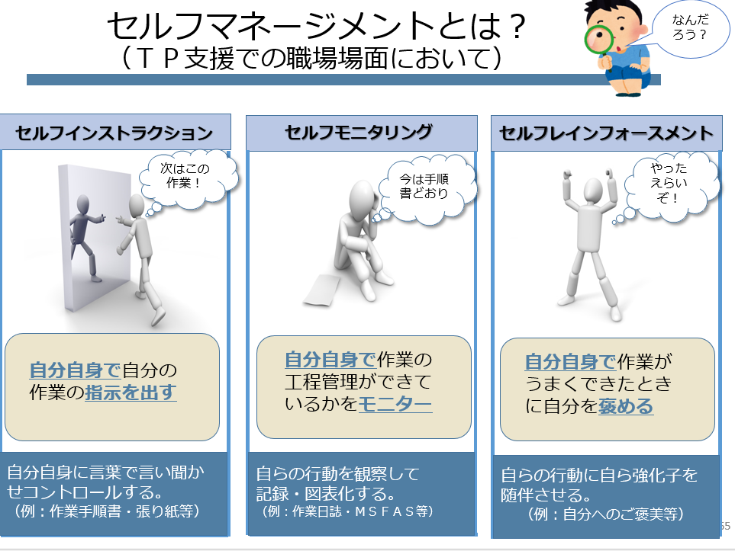
段階的なトレーニングの実施 ３
35
トータルパッケージ支援における
セルフマネージメントとは？
作業場面でシングルケースデザインを取り入れている（評価→訓練→再評価）。
１
利用者が必要なスキルを獲得できるよう、最初は簡単な職務で個別な作業環境から、段階的に実際の職場に近い設定の環境に移行させている。
２
最終的に指導者がいなくても、利用者自身が課題を解決できるように段階的なセルフマネ－ジメント支援（最初は支援者がサポートし、最終的に自分で必要な手段・行動を行えるようにする）を行っている。
３
次の目標に意欲的に取り組めるように、段階的な目標の設定や支援計画の検討を、利用者と共同で行っている。
４
利用者の作業特性の理解や、補完方法の段階的学習により、利用者が獲得感や成功体験を積み重ねていると実感できる支援を行っている。
５

Slide 36




ストレス・疲労のセルフマネージメント
段階的なトレーニングの実施 ３
36
サポートのある
セルフレインフォースメント
（自己強化）
（例）
初期の段階（サポートがある）
このタイミングで休憩とってみては？
今から
10分休憩
疲労してますよ
サポートのある
サポートのある
セルフインストラクション
（自己教示）
サポートのある
セルフモニタリング
（自己評価）
午前集中できました。
やりましたね
セルフモニタリング
（自己観察）
トレーニングが進んだ段階
（自身で選択してマネージメント）
このタイミングで休憩とろう
セルフレインフォースメント
（自己強化）
セルフインストラクション
（自己教示）
これから
10分休憩
疲労したなあ
セルフモニタリング
（自己評価）
午前集中できた。やったぞ
セルフモニタリング
（自己観察）
重要ポイント
適切なストレス・疲労に対する対処行動の確立を目的として、
セルフマネージメントスキルとして確立されるよう意識的に段階的な支援
を行うことを推奨している。

Slide 37
段階的なトレーニングの実施 ４
37
目標に意欲的に取り組めるように支援する
作業場面でシングルケースデザインを取り入れている（評価→訓練→再評価）
１
利用者が必要なスキルを獲得できるよう、最初は簡単な職務で個別な作業環境から、段階的に実際の職場に近い設定の環境に移行させている。
目標の設定や支援計画の検討に当たってのポイント
２
１
利用者と支援者が一緒に検討することが重要
最終的に指導者がいなくても、利用者自身が課題を解決できるように段階的なセルフマネ－ジメント支援（最初は支援者がサポートし、最終的に自分で必要な手段・行動を行えるようにする）を行っている。
３
２
定期的な検討（相談場面の設定）を行うことが重要
次の目標に意欲的に取り組めるように、段階的な目標の設定や支援計画の検討を、利用者と共同で行っている。
３
スモールステップの目標設定を行うとともに、達成
状況を共有することが重要
４
利用者の作業特性の理解や、補完方法の段階的学習により、利用者が獲得感や成功体験を積み重ねていると実感できる支援を行っている。
５

Slide 38
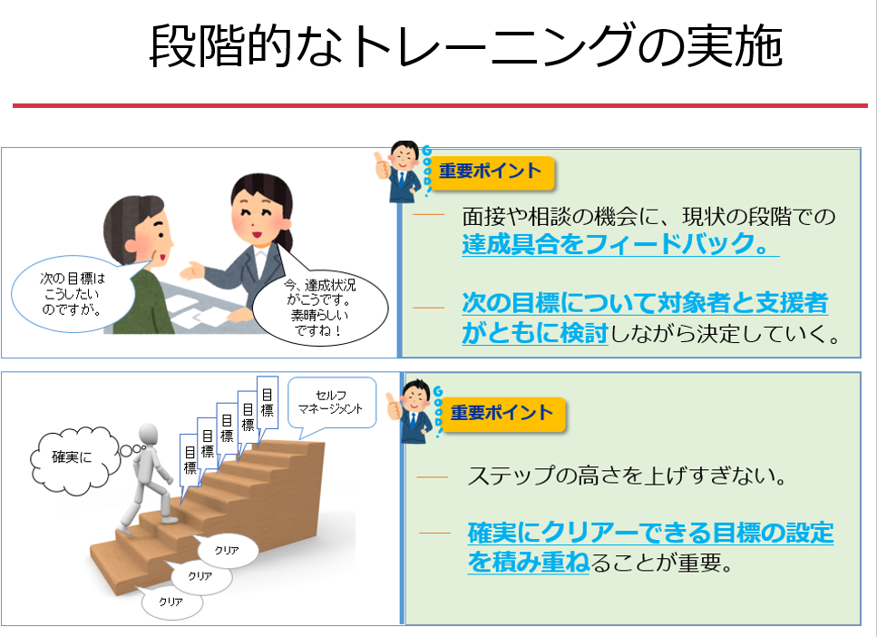
段階的なトレーニングの実施 ４
38
作業場面でシングルケースデザインを取り入れている（評価→訓練→再評価）。
１
利用者が必要なスキルを獲得できるよう、最初は簡単な職務で個別な作業環境から、段階的に実際の職場に近い設定の環境に移行させている。
２
最終的に指導者がいなくても、利用者自身が課題を解決できるように段階的なセルフマネ－ジメント支援（最初は支援者がサポートし、最終的に自分で必要な手段・行動を行えるようにする）を行っている。
３
次の目標に意欲的に取り組めるように、段階的な目標の設定や支援計画の検討を、利用者と共同で行っている。
４
利用者の作業特性の理解や、補完方法の段階的学習により、利用者が獲得感や成功体験を積み重ねていると実感できる支援を行っている。
５

Slide 39
段階的なトレーニングの実施 ４
39
作業場面でシングルケースデザインを取り入れている（評価→訓練→再評価）。
１
利用者が必要なスキルを獲得できるよう、最初は簡単な職務で個別な作業環境から、段階的に実際の職場に近い設定の環境に移行させている。
２
最終的に指導者がいなくても、利用者自身が課題を解決できるように段階的なセルフマネ－ジメント支援（最初は支援者がサポートし、最終的に自分で必要な手段・行動を行えるようにする）を行っている。
３
次の目標に意欲的に取り組めるように、段階的な目標の設定や支援計画の検討を、利用者と共同で行っている。
４
利用者の作業特性の理解や、補完方法の段階的学習により、利用者が獲得感や成功体験を積み重ねていると実感できる支援を行っている。
５

Slide 40
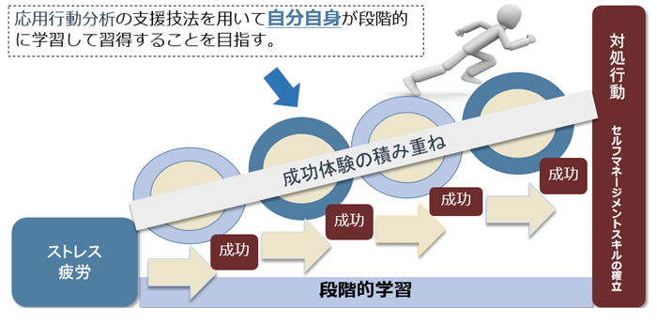
段階的なトレーニングの実施 ５
40
成功体験を積み重ねていると実感できるよう支援する
作業場面でシングルケースデザインを取り入れている（評価→訓練→再評価）
１
スモールステップの目標設定により、成功体験を
積み重ねることができる。
利用者が必要なスキルを獲得できるよう、最初は簡単な職務で個別な作業環境から、段階的に実際の職場に近い設定の環境に移行させている。
２
最終的に指導者がいなくても、利用者自身が課題を解決できるように段階的なセルフマネ－ジメント支援（最初は支援者がサポートし、最終的に自分で必要な手段・行動を行えるようにする）を行っている
３
次の目標に意欲的に取り組めるように、段階的な目標の設定や支援計画の検討を、利用者と共同で行っている
４
ＭＷＳにおける段階（レベル）は、利用者の成功体験の積み重ねにも役立てることが出来る。
利用者の作業特性の理解や、補完方法の段階的学習により、利用者が獲得感や成功体験を積み重ねていると実感できる支援を行っている。
５

Slide 41
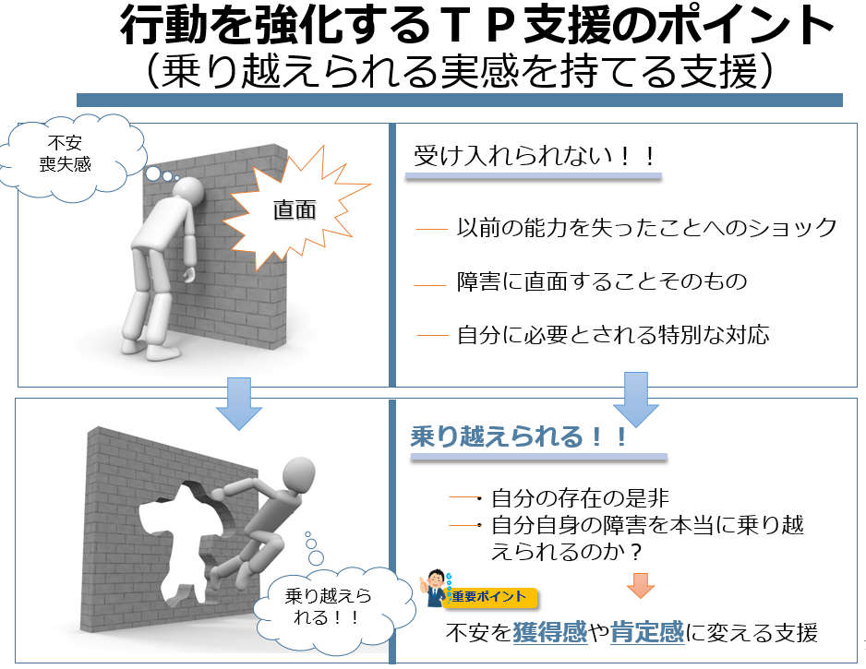
段階的なトレーニングの実施 ５
41
乗り越えられるという実感を持てるよう支援する
作業場面でシングルケースデザインを取り入れている（評価→訓練→再評価）
１
利用者が必要なスキルを獲得できるよう、最初は簡単な職務で個別な作業環境から、段階的に実際の職場に近い設定の環境に移行させている。
２
最終的に指導者がいなくても、利用者自身が課題を解決できるように段階的なセルフマネ－ジメント支援（最初は支援者がサポートし、最終的に自分で必要な手段・行動を行えるようにする）を行っている
３
次の目標に意欲的に取り組めるように、段階的な目標の設定や支援計画の検討を、利用者と共同で行っている
－･障害のある自分の存在を受け入
れる
－･自分自身の障害を乗り越えられると感じる
４
利用者の作業特性の理解や、補完方法の段階的学習により、利用者が獲得感や成功体験を積み重ねていると実感できる支援を行っている。
５

Slide 42
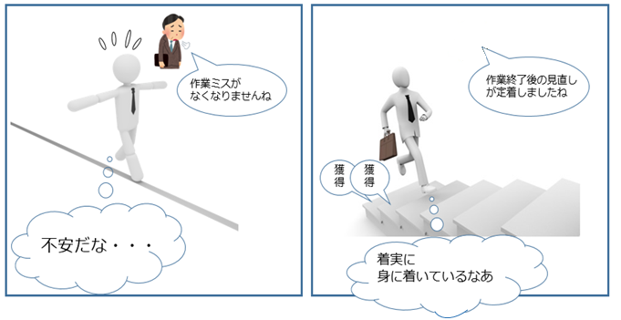

段階的なトレーニングの実施 ５
42
不安感を獲得感や肯定感に変えるように
支援する
作業場面でシングルケースデザインを取り入れている（評価→訓練→再評価）
１
利用者が必要なスキルを獲得できるよう、最初は簡単な職務で個別な作業環境から、段階的に実際の職場に近い設定の環境に移行させている。
対象者が抱きがちな喪失感・不安感を段階的に変化する環境の中で適切な方法を着実に身につけていけるという獲得感に変えていくように促していくことが重要である。
２
最終的に指導者がいなくても、利用者自身が課題を解決できるように段階的なセルフマネ－ジメント支援（最初は支援者がサポートし、最終的に自分で必要な手段・行動を行えるようにする）を行っている
３
次の目標に意欲的に取り組めるように、段階的な目標の設定や支援計画の検討を、利用者と共同で行っている
４
利用者の作業特性の理解や、補完方法の段階的学習により、利用者が獲得感や成功体験を積み重ねていると実感できる支援を行っている。
５

Slide 43
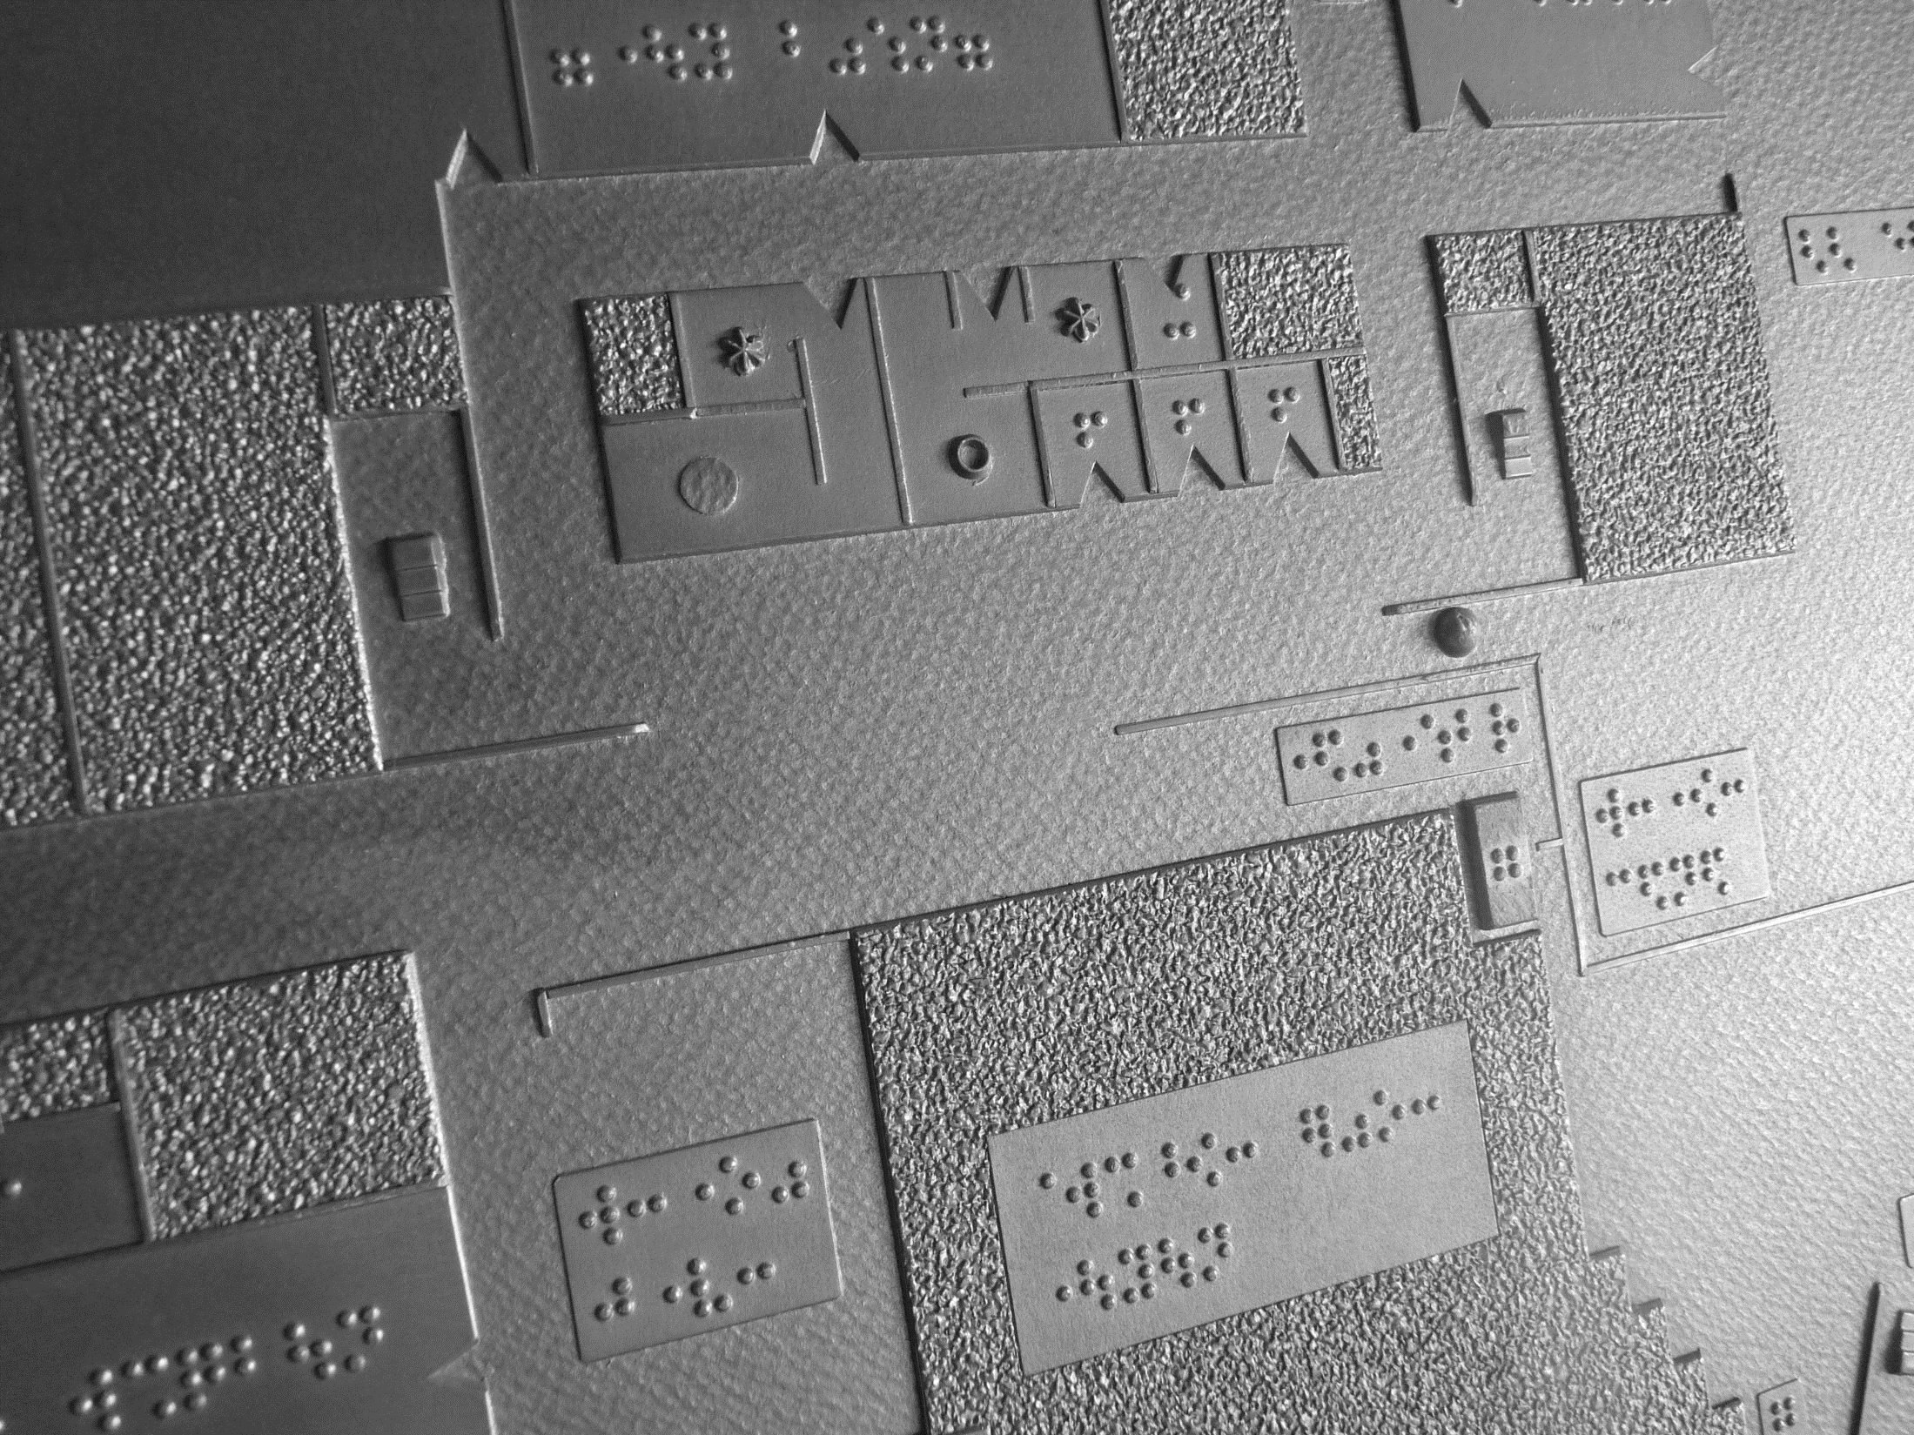
43
３
段階的に補完手段・補完行動等の適切な行動を形成する

Slide 44
補完手段・補完行動等の適切な行動を形成する
44
補完方法（補完手段・補完行動等）の適切な行動を形成するために
具体的な物品を用いて作業の正確性を補う「補完手段」（手順書、ポストイット、セルフチェックシート等）の獲得のための支援を行っている。
１
ポイント１
ＭＷＳの補完方法は、「行動」、「ツール」、「周囲の手助け」に分かれており、利用者に応じた方法を検討する。
利用者自身の行動によって作業の正確性を補う「補完行動」（指差し確認・読み上げ・レ点チェック等）の獲得に向けた支援を行っている。
２
ポイント２
補完手段・行動を定着させるために、必要に応じて、フィードバック等の周囲からの手助けや役割分担による補完方法の検討を行っている。
補完方法導入のタイミングを行動の前・途中・後に分けて、適切なタイミングを検討する。
３
ポイント３
補完方法は職場でも活用できる方法を検討する。
補完手段・行動は利用者が職場などでも継続的に用いることができる方法を選択している。
ポイント４
４
補完方法の定着には、フィードバックが重要である。
ポイント５
補完手段・行動は、ターゲットとなる行動の前・途中・後等のタイミングも踏まえた導入を検討している。
利用者が補完方法は「役立った」と思える支援が重要である。
５

Slide 45




補完手段・補完行動等の適切な行動を形成する
45
MWS（訓練版）の基本的流れ
具体的な物品を用いて作業の正確性を補う「補完手段」（手順書、ポストイット、セルフチェックシート等）の獲得のための支援を行っている。
１
評価期
訓練期
再評価期
利用者自身の行動によって作業の正確性を補う「補完行動」（指差し確認・読み上げ・レ点チェック等）の獲得に向けた支援を行っている。
２
●評価期、訓練期における課題遂行状況に応じて、
利用者に応じた補完方法を検討し、それに基づ
く行動が形成されるよう支援を行う。
●支援は、作業開始前、作業中、作業後とタイミ
ングをとらえて行う。
●補完方法の獲得状況を再評価期で確認する。
補完手段・行動を定着させるために、必要に応じて、フィードバック等の周囲からの手助けや役割分担による補完方法の検討を行っている。
３
補完手段・行動は利用者が職場などでも継続的に用いることができる方法を選択している。
４
一つ一つの成功体験を
明確にフィードバック！
補完手段・行動は、ターゲットとなる行動の前・途中・後等のタイミングも踏まえた導入を検討している。
５

Slide 46
10分間 休憩
46

Slide 47
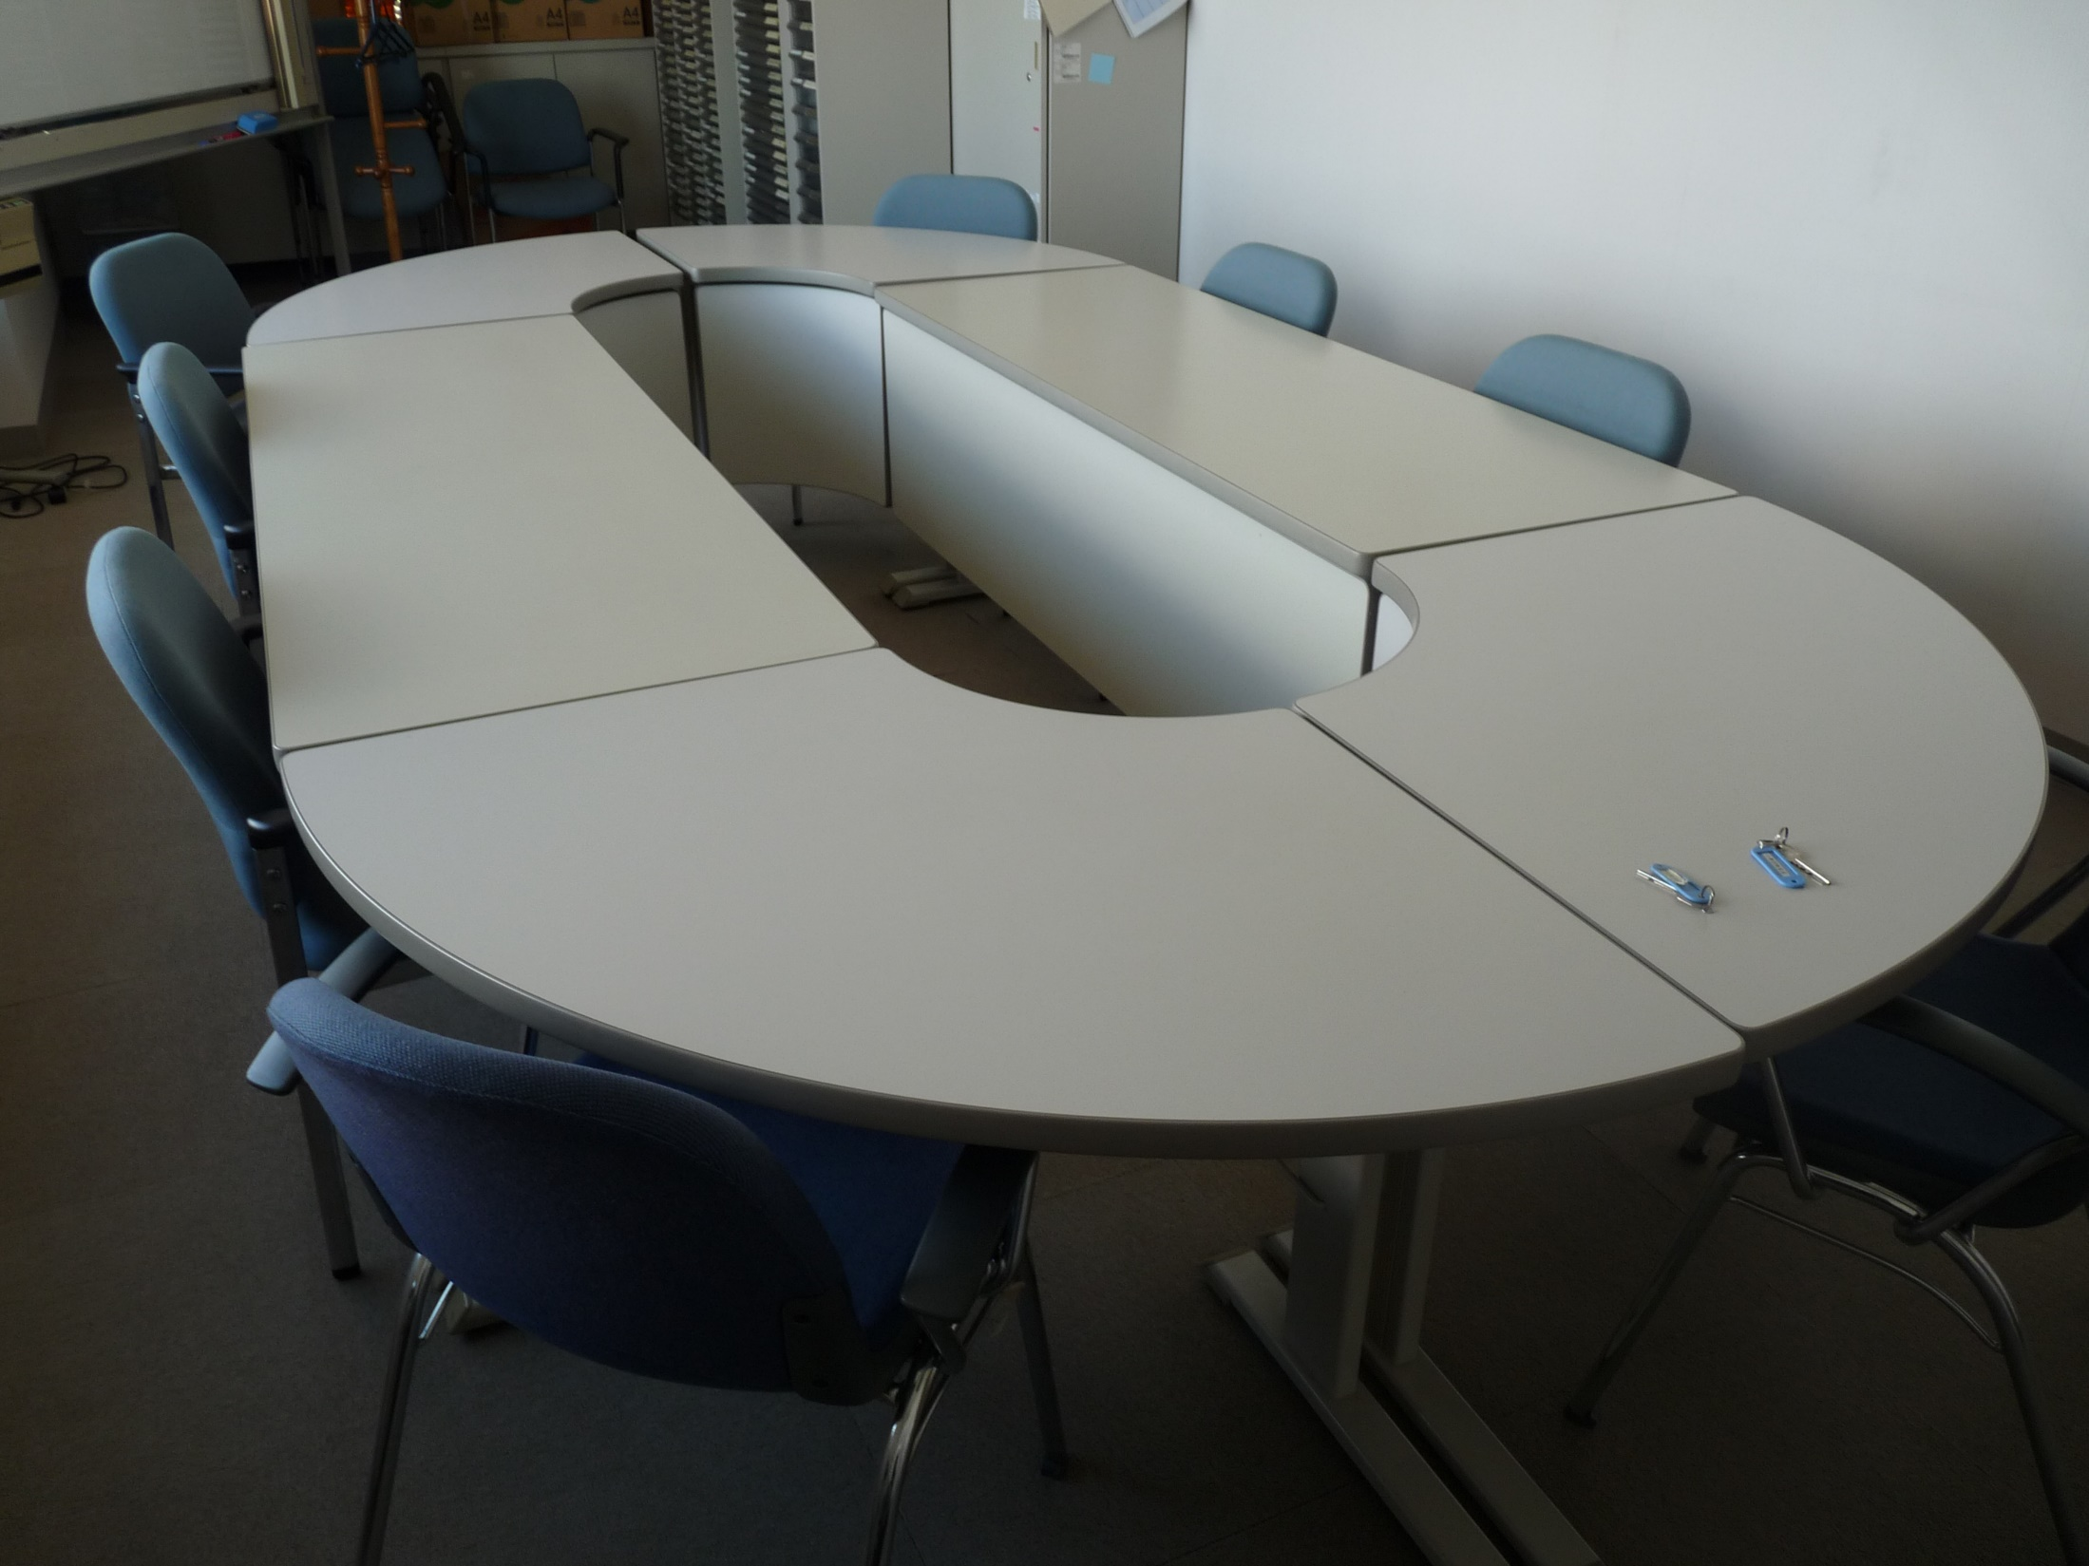
47
４
十分にフィードバックする
（不安感・喪失感への対応を行う）

Slide 48

十分にフィードバックする
（不安感・喪失感への対応を行う）
48
何をフィードバックすべきか？
利用者の行う特定の行動（作業等）は、行動の直後に望ましいものかどうかを利用者に的確に伝え（誉め）ている
１
２
利用者が適切な行動を取るまでに努力してきたこと（過程）も含めて利用者に伝え（誉め）ている。
また、見落としミスしましたよ！！
リアルフィードバックが大切なんで伝えているんですよ！
こんなの実際の
仕事じゃないから関係ないだろ！！
利用者が考えた作業やストレス対処の方法がうまくいった時に、利用者に自身を強化（誉める等）するように支援を行っている。
３
ＭＷＳ
４
利用者の認識や考え方の変化は、相談場面等で利用者にフィードバックすることにより自己認識が深まるよう支援している。
支援者
利用者
５
利用者と相談場面で共有したフィードバックの内容を、次の
目標設定のために役立てている。
行動が望ましいものかを利用者に的確に伝えることが重要。でも、それだけでは････

Slide 49
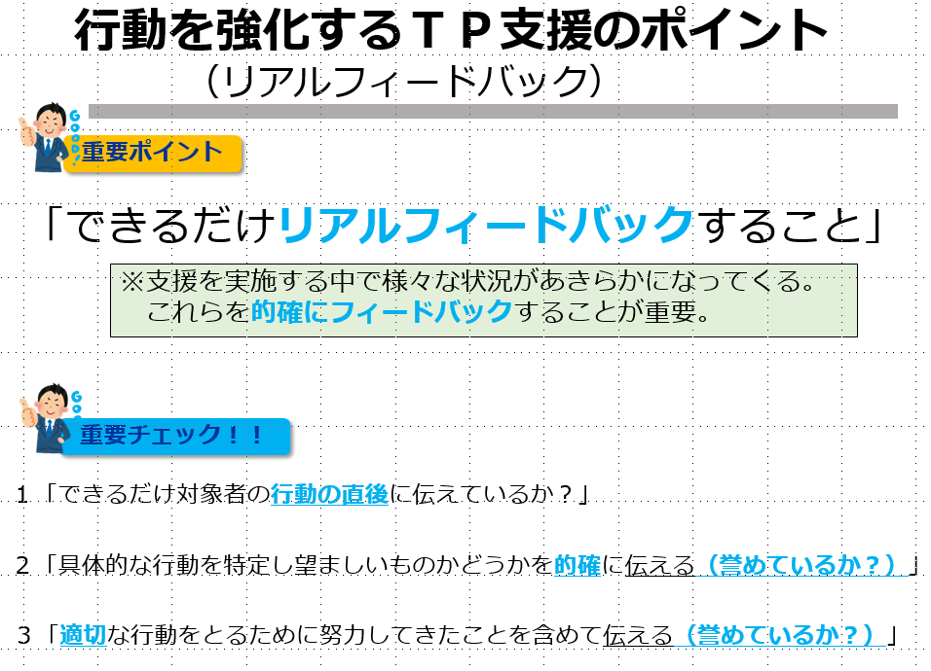
十分にフィードバックする
（不安感・喪失感への対応を行う）
49
フィードバックを行う際の留意点
利用者の行う特定の行動（作業等）は、行動の直後に望ましいものかどうかを利用者に的確に伝え（誉め）ている。
１
利用者が適切な行動を取るまでに努力してきたこと（過程）も含めて利用者に伝え（誉め）ている。
２
利用者が考えた作業やストレス対処の方法がうまくいった時に、利用者に自身を強化（誉める等）するように支援を行っている。
３
利用者の認識や考え方の変化は、相談場面等で利用者にフィードバックすることにより自己認識が深まるよう支援している。
４
利用者と相談場面で共有したフィードバックの内容を、次の目標設定のために役立てている。
５

Slide 50
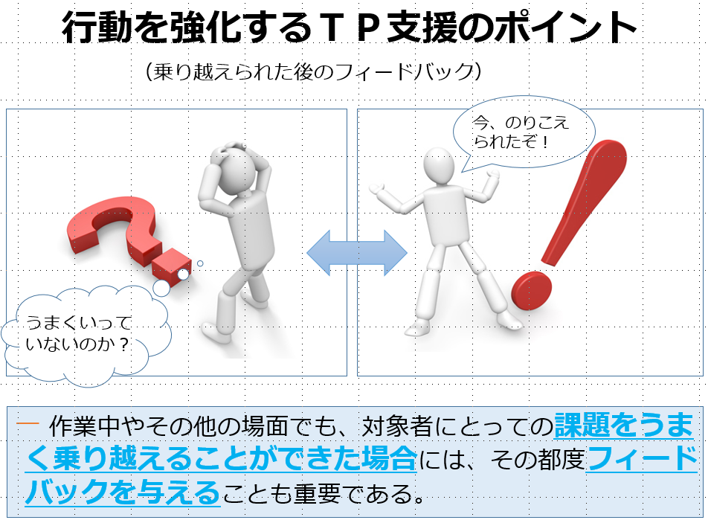
十分にフィードバックする
（不安感・喪失感への対応を行う）
50
効果的なフィードバックのタイミング
利用者の行う特定の行動（作業等）は、行動の直後に望ましいものかどうかを利用者に的確に伝え（誉め）ている
１
２
利用者が適切な行動を取るまでに努力してきたこと（過程）も含めて利用者に伝え（誉め）ている。
利用者が考えた作業やストレス対処の方法がうまくいった時に、利用者に自身を強化（誉める等）するように支援を行っている。
３
４
利用者の認識や考え方の変化は、相談場面等で利用者にフィードバックすることにより自己認識が深まるよう支援している。
５
利用者と相談場面で共有したフィードバックの内容を、次の目標設定のために役立てている。

Slide 51
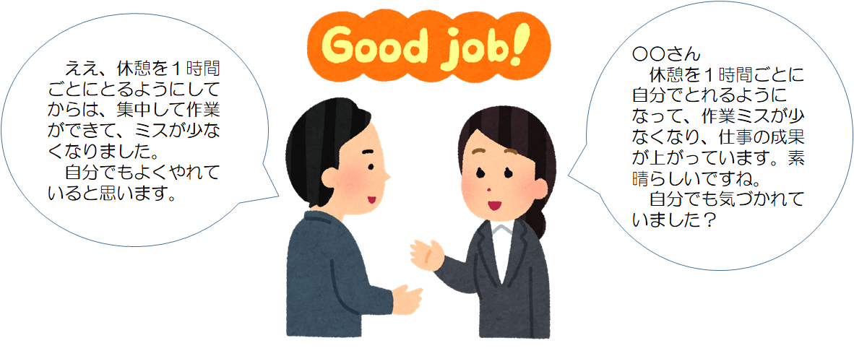

十分にフィードバックする
（不安感・喪失感への対応を行う）
51
利用者が自分自身を誉めるよう促す
フィードバック
利用者の行う特定の行動（作業等）は、行動の直後に望ましいものかどうかを利用者に的確に伝え（誉め）ている
１
２
利用者が適切な行動を取るまでに努力してきたこと（過程）も含めて利用者に伝え（誉め）ている。
利用者が考えた作業やストレス対処の方法がうまくいった時に、利用者に自身を強化（誉める等）するように支援を行っている。
３
４
利用者の認識や考え方の変化は、相談場面等で利用者にフィードバックすることにより自己認識が深まるよう支援している。
重要ポイント
支援者が成功体験を意識的に言語化しフィードバックしても、利用者がこれを受け止めていなければ、不安感・喪失感を軽減し障害認識の促進につなげることはできない。
適切な行動に対し支援者がフィードバックを行った際には、必ず、利用者自身の認識も確認し、適切な行動を取った自分自身を誉めるよう促すことが重要である。
５
利用者と相談場面で共有したフィードバックの内容を、次の
目標設定のために役立てている。

Slide 52
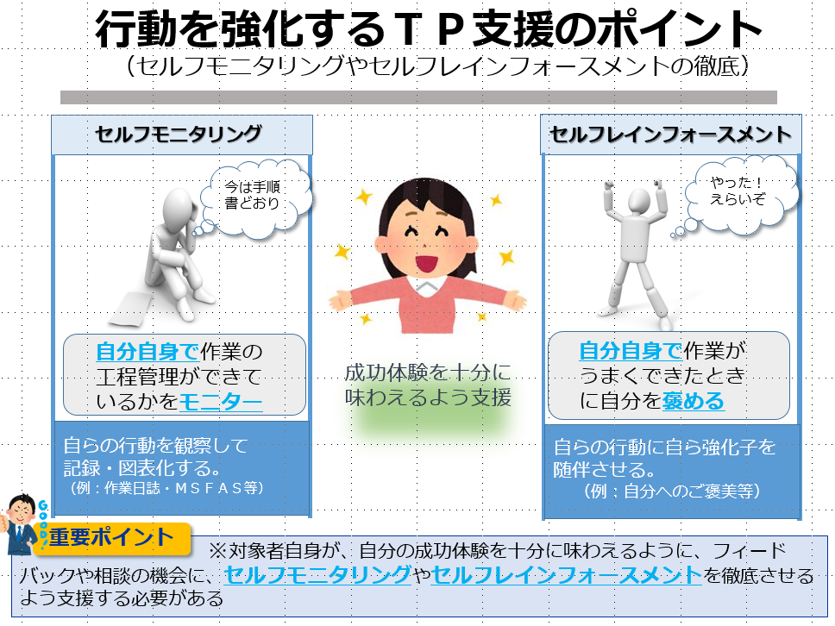
十分にフィードバックする
（不安感・喪失感への対応を行う）
52
セルフモニタリングや
セルフレインフォースメントの徹底
利用者の行う特定の行動（作業等）は、行動の直後に望ましいものかどうかを利用者に的確に伝え（誉め）ている。
１
利用者が適切な行動を取るまでに努力してきたこと（過程）も含めて利用者に伝え（誉め）ている。
２
利用者が考えた作業やストレス対処の方法がうまくいった時に、利用者に自身を強化（誉める等）するように支援を行っている。
３
利用者の認識や考え方の変化は、相談場面等で利用者にフィードバックすることにより自己認識が深まるよう支援している。
４
利用者と相談場面で共有したフィードバックの内容を、次の目標設定のために役立てている。
５

Slide 53
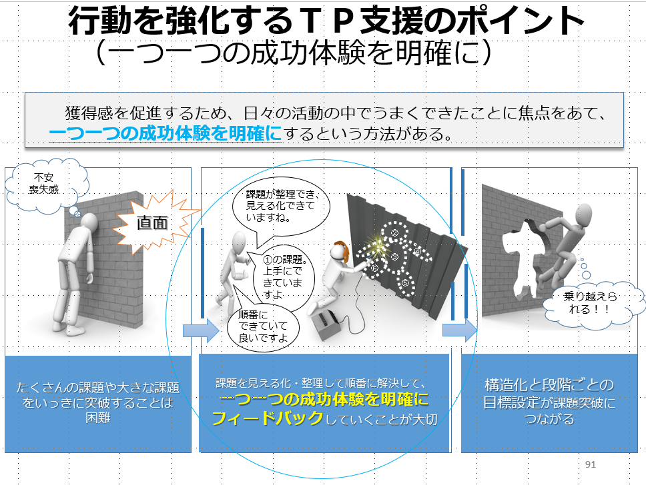
十分にフィードバックする
（不安感・喪失感への対応を行う）
53
フィードバックを経て次の目標設定
利用者の行う特定の行動（作業等）は、行動の直後に望ましいものかどうかを利用者に的確に伝え（誉め）ている
１
２
利用者が適切な行動を取るまでに努力してきたこと（過程）も含めて利用者に伝え（誉め）ている。
日々の活動の中でうまくできたことに焦点をあて、一つ一つの成功体験を明確にフィードバックすることにより、次の目標設定につなげる。
利用者が考えた作業やストレス対処の方法がうまくいった時に、利用者に自身を強化（誉める等）するように支援を行っている。
３
４
利用者の認識や考え方の変化は、相談場面等で利用者にフィードバックすることにより自己認識が深まるよう支援している。
５
利用者と相談場面で共有したフィードバックの内容を、次の
目標設定のために役立てている。

Slide 54
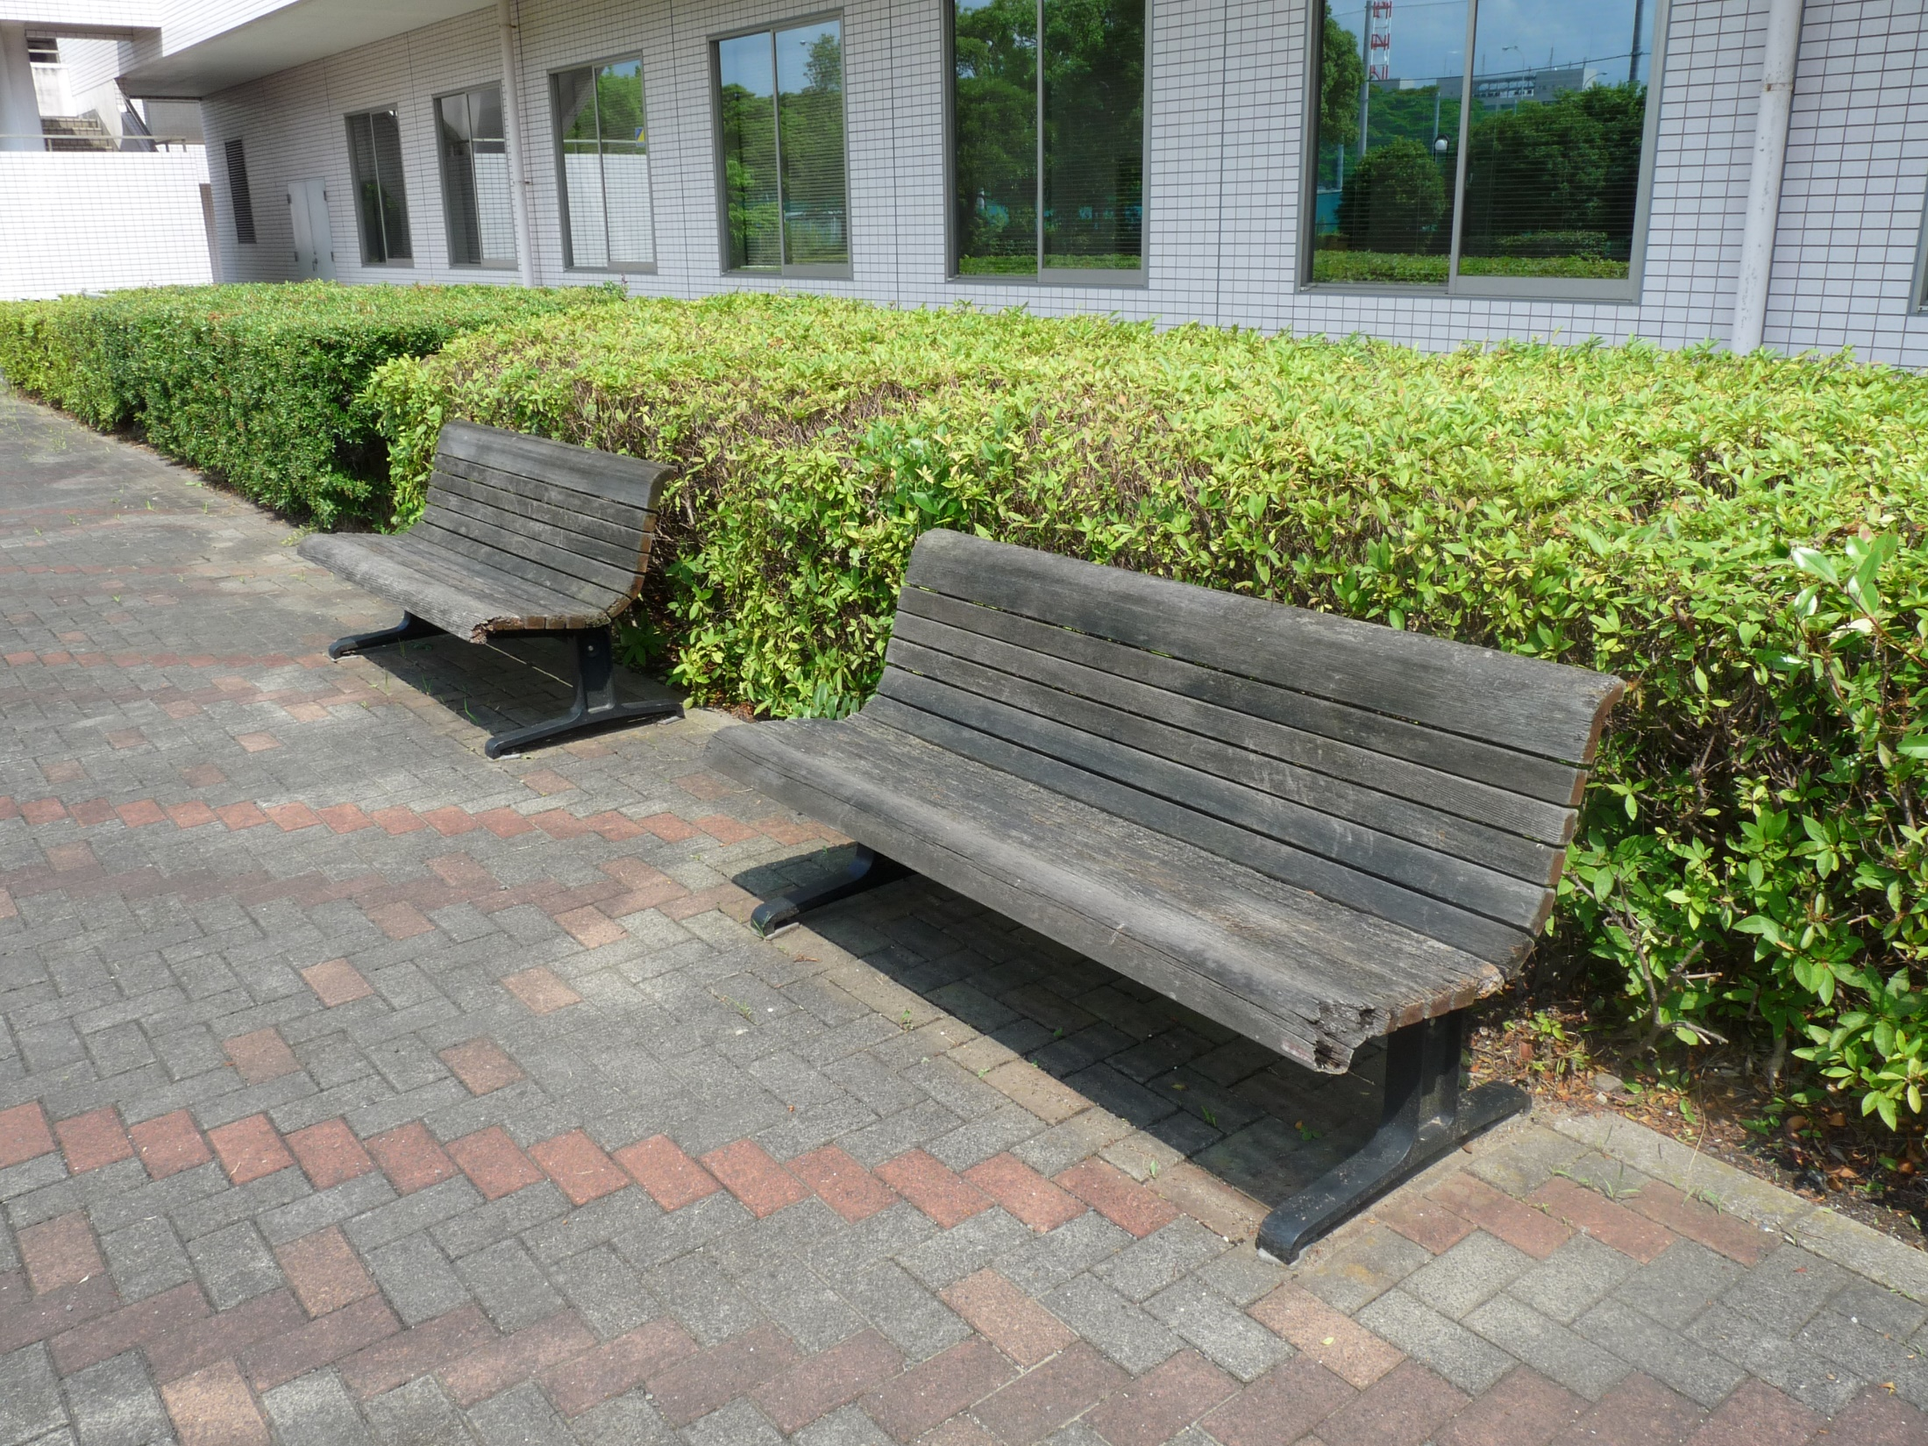
54
５
ストレス・疲労への対応を行う

Slide 55
ストレス・疲労への対応を行う１
55
利用者自身の障害認識や医療機関等関係機関からの所見と、作業場面での様子を比較する
利用者自身の障害認識や医療等関係機関からの所見と、作業場面での様子を比較して観察している。
１
ＭＳＦＡＳシート
利用者用シート
Ａ | 自分の生活習慣・健康状態をチェックする
Ｂ | ストレスや疲労の解消方法を考える
Ｃ | ソーシャルサポートについて考える
Ｄ | これまで携わった仕事について考える
Ｅ | 病気・障害に関する情報を整理する
Ｆ | ストレスや疲労が生じる状況について整理する
利用者が作業の時に感じるストレス・疲労の特徴を把握して、利用者と共有している。
ポイント１
２
ＭＳＦＡＳシートの内容（利用者用のシートE、支援者（相談）用シートG,シートI）と、ＭＷＳ訓練版による作業訓練の様子を比較し、合致している点や、違いがある点を観察する。
利用者が職場で感じるストレス・疲労に対して、その対処方法や周囲の配慮のあり方を利用者と共同で検討している。
３
支援者（相談）用シート
G | 医療情報整理シート
H | ストレス・疲労に関する探索シート
I | 服薬／治療・リハビリの経過整理シート
J | 支援手続きの課題分析シート
K | 対処方法の検討シート
L | 支援計画立案シート
M | フェイスシート
利用者のストレス・疲労に関する自己認識が深まるように、訓練等の経験によって変化した認識を継続的に把握している。
ポイント２
４
観察した結果は、利用者にもフィードバックし、利用者自身のストレス・疲労に対する認識の深化につなげる。
ストレス・疲労の対処方法を、利用者が徐々にセルフマネ－ジメントできるように支援計画を立案している。
５

Slide 56
ストレス・疲労への対応を行う２
56
作業時に感じるストレス・疲労の特徴を把握して
利用者と共有する
利用者自身の障害認識や医療等関係機関からの所見と、作業場面での様子を比較して観察している。
１
ストレスや疲労が生じる状況について整理するために
ＭＳＦＡＳのシートＦを活用する。
利用者が作業の時に感じるストレス・疲労の特徴を把握して、利用者と共有している。
２
ＭＳＦＡＳの各バージョンを効果的に活用する
利用者が職場で感じるストレス・疲労に対して、その対処方法や周囲の配慮のあり方を利用者と共同で検討している。
３
 |  |  | 想定される主な障害
第2版 |  | アイボリー色 | 精神障害・高次脳機能障害
第3版 | （Ⅰ） | さくら色 | 発達障害 （知的障害を伴わない）
 | （Ⅱ） | わかくさ色 | 発達障害 （軽度知的障害を伴う）
 | （Ⅲ） | レモン色 | 統合失調症
 | （Ⅳ） | うすみず色 | うつ病（休職中）
ＭＳＦＡＳシートの内容と、ＭＷＳ訓練版による作業訓練の様子を比較し、合致している点や、違いがある点を観察する。
利用者のストレス・疲労に関する自己認識が深まるように、訓練等の経験によって変化した認識を継続的に把握している。
４
ストレス・疲労の対処方法を、利用者が徐々にセルフマネ－ジメントできるように支援計画を立案している。
５

Slide 57
ストレス・疲労への対応を行う２
57
【参考事例】
■ 事例の概要
・休職中の男性、開発職、30代、気分障害
・責任感が強く、「○○すべき」という発言が多い。
・昇進後、大事な場面で直前に休むことが増え、休職
・復職に向け、自宅でできる準備について助言を希望
■ 支援ツール
MSFAS シートＡ～Ｄ、F、Ｋ
MWS 数値入力、文書入力、検索修正
数値チェック、物品請求書作成
M-メモリーノート

Slide 58
ストレス・疲労への対応を行う２
58
【参考事例】シートA（生活習慣）より抜粋①

Slide 59
ストレス・疲労への対応を行う２
59
【参考事例】シートA（生活習慣）より抜粋

Slide 60
ストレス・疲労への対応を行う２
60
【参考事例】シートFより抜粋
※休職前の状況について記入したもの

Slide 61
ストレス・疲労への対応を行う２
61
【参考事例】経過①
初回相談：プロフィール
Aシートの記入
【把握された課題】
昼食を抜いている
休職前の対処は、「ひたすら努力」
休職前は休憩や休息をとることに抵抗を持っていた
周囲に相談することはなく、一人で対応してきた
リラックスできる方法が分からない
2回目・3回目の相談：
B～Ｄ、Fシートの記入
4回目の相談：当面の目標・復職に向けた準備の仕方
について相談。
MWSとメモリーノートを活用し
ストレス・疲れのモニタリングを提案

Slide 62
ストレス・疲労への対応を行う２
62
【参考事例】経過②
疲労・ストレスの発生
「想定外のミス！！」
ストレス・疲労の
モニタリング
MWSの実施
注意力が低下している・・・・。こんな状態で復職できるのだろうか？
面談：Ｆシート（2回目）の記入
Kシートによる対処法の検討
「まずは時間より
正確さを重視したい。」

Slide 63
ストレス・疲労への対応を行う３
63
職場で感じるストレス・疲労への対処方法等を
利用者と共同で検討する
利用者自身の障害認識や医療等関係機関からの所見と、作業場面での様子を比較して観察している。
１
共同で検討する際のポイント
利用者が作業の時に感じるストレス・疲労の特徴を把握して、利用者と共有している。
２
ポイント１
職場で感じるストレスなどを整理するシートが必要
利用者が職場で感じるストレス・疲労に対して、その対処方法や周囲の配慮のあり方を利用者と共同で検討している。
３
ポイント２
共同で検討する場合も、視覚化できるとよい
４
利用者のストレス・疲労に関する自己認識が深まるように、訓練等の経験によって変化した認識を継続的に把握している。
検討にあたって、記入されたＭＳＦＡＳの各シートを活用することができる。
ストレス・疲労の対処方法を、利用者が徐々にセルフマネ－ジメントできるように支援計画を立案している。
５

Slide 64
ストレス・疲労への対応を行う３
64
【参考事例】シートＦ（2回目の記入）より抜粋

Slide 65
ストレス・疲労への対応を行う３
65
【参考事例】シートＫ（対処方法の検討）より抜粋
間接的な原因・状況
行動や気分
結果
直接のきっかけ
・「この程度の
入力は問題なく
できていた」
・以前よりも疲れ
やすい
・注意力が低下
文書入力でミスが続いた
目視で確認を
した
ミスが減らず、疲れた
対処方法
I：文節単位で入力
しながら確認
する
予想される結果
I :ミスは減るが、
なくならないかも
○
II：疲れを感じたら
休憩をとる
II :ミスをしにくくなる
○
III : 読み上げ入力を
する
III :ミスは減る

Slide 66
ストレス・疲労への対応を行う 3
66
【参考事例】経過③
ストレス・疲労の
モニタリングと
対処の実践
MWSの実施
・作業結果整理表を作成
（作業結果、実施した対処法、
今後の対策を記入）
振り返り
「疲れると目にくる」
「こまめに休憩を取ると違う」
「働いている時は、休憩をとるべきではないと思っていた・・・」
（訓練（ＭＷＳ）の継続）

Slide 67
ストレス・疲労への対応を行う４
67
訓練等の経験によって変化した認識を継続的に把握する
利用者自身の障害認識や医療等関係機関からの所見と、作業場面での様子を比較して観察している。
１
利用者が作業の時に感じるストレス・疲労の特徴を把握して、利用者と共有している。
２
ポイント
職場実習など、訓練の経過ごとに、振り返りを行い、結果を支援者と利用者で共有することが重要
利用者が職場で感じるストレス・疲労に対して、その対処方法や周囲の配慮のあり方を利用者と共同で検討している。
３
利用者のストレス・疲労に関する自己認識が深まるように、訓練等の経験によって変化した認識を継続的に把握している。
４
ストレス・疲労の対処方法を、利用者が徐々にセルフマネ－ジメントできるように支援計画を立案している。
５

Slide 68


ストレス・疲労への対応を行う４
68
作業活動（MWSなど）等と組み合わせた
ＭＳＦＡＳの活用
利用者自身の障害認識や医療等関係機関からの所見と、作業場面での様子を比較して観察している。
１
経験不足から、「シートF（ストレス対処）」の
ストレスや疲労を感じる場面、サイン、
意欲的に作業ができる場面を書けない人がいる。
利用者が作業の時に感じるストレス・疲労の特徴を把握して、利用者と共有している。
２
何らかの作業活動（MWSなど）や職場実習を
経験することで記入が促される
利用者が職場で感じるストレス・疲労に対して、その対処方法や周囲の配慮のあり方を利用者と共同で検討している。
３
作業活動や
職場実習の
前に記入。
作業活動や
職場実習の
後で再度記入。
利用者のストレス・疲労に関する自己認識が深まるように、訓練等の経験によって変化した認識を継続的に把握している。
４
「作業では
ストレスや疲れを
意識したこと
がないから・・・」
「いや～疲れました」
「結構大変ですね」
ストレス・疲労の対処方法を、利用者が徐々にセルフマネ－ジメントできるように支援計画を立案している。
「仕事では、
ストレスや疲れは
あって当然だから・・・」
「○○の仕事は
やりやすかったです」
５

Slide 69
ストレス・疲労への対応を行う４
69
ＭＷＳと組み合わせたMSFASの活用
利用者自身の障害認識や医療等関係機関からの所見と、作業場面での様子を比較して観察している。
１
MSFASの活用
ＭＷＳの活用
第一段階
経験不足や自己理解の不足
●得意・苦手
●必要な環境
●疲労やストレスの感じ方
利用者が作業の時に感じるストレス・疲労の特徴を把握して、利用者と共有している。
２
●エラーの発現・原因の探求
●疲労・ストレスの表面化
利用者が職場で感じるストレス・疲労に対して、その対処方法や周囲の配慮のあり方を利用者と共同で検討している。
第二段階
３
自己理解・対処法に気づく
●作業の得意・苦手に気づく
●どんな時にエラーが出るか
●疲労やストレスを感じる時
利用者のストレス・疲労に関する自己認識が深まるように、訓練等の経験によって変化した認識を継続的に把握している。
４
●どうすればエラーが防げるか
●どうすれば疲労・ストレスが
軽減できるか
●補完方法・環境調整
第三段階
対処法の獲得・行動変容
●対処方法について支援者と相談
●職場の環境設定について支援者と検討
●エラーに対する補完方法を獲得
ストレス・疲労の対処方法を、利用者が徐々にセルフマネ－ジメントできるように支援計画を立案している。
５

Slide 70
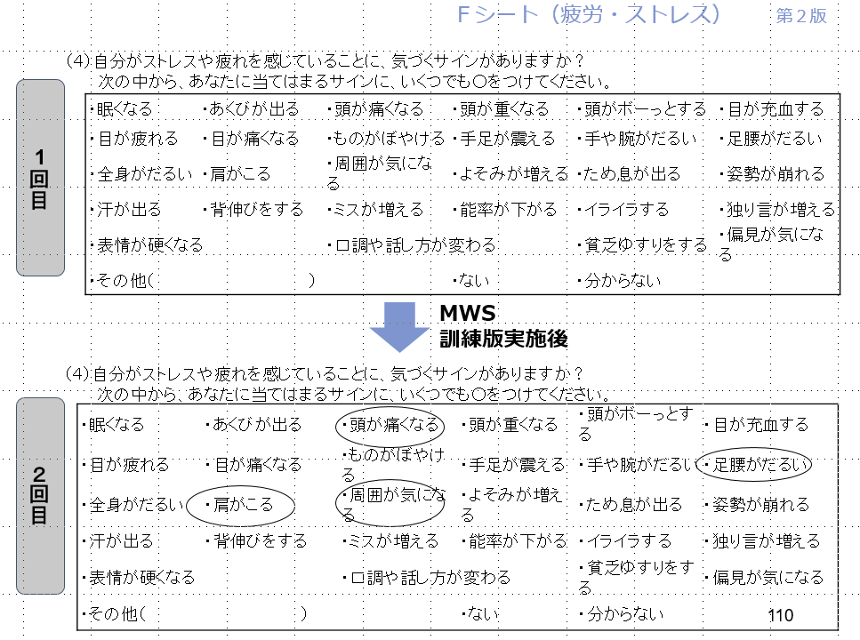
ストレス・疲労への対応を行う４
70
＜ＭＷＳ実施前後での記入例＞
利用者自身の障害認識や医療等関係機関からの所見と、作業場面での様子を比較して観察している。
１
利用者が作業の時に感じるストレス・疲労の特徴を把握して、利用者と共有している。
２
利用者が職場で感じるストレス・疲労に対して、その対処方法や周囲の配慮のあり方を利用者と共同で検討している。
３
利用者のストレス・疲労に関する自己認識が深まるように、訓練等の経験によって変化した認識を継続的に把握している。
４
ストレス・疲労の対処方法を、利用者が徐々にセルフマネ－ジメントできるように支援計画を立案している。
５

Slide 71
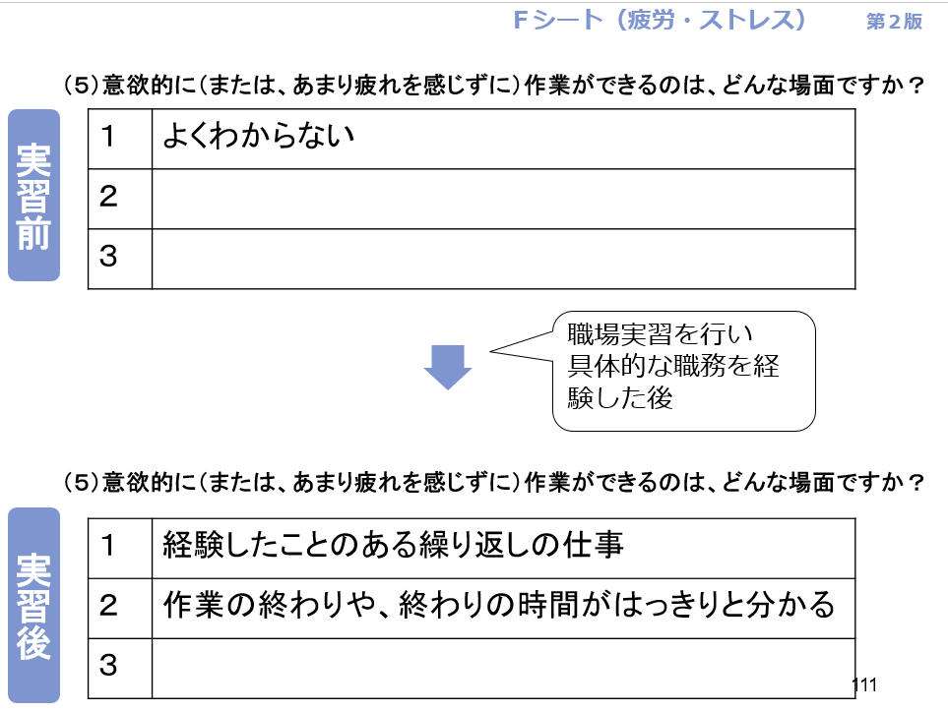
ストレス・疲労への対応を行う４
71
＜職場実習実施前後での記入例＞
利用者自身の障害認識や医療等関係機関からの所見と、作業場面での様子を比較して観察している。
１
利用者が作業の時に感じるストレス・疲労の特徴を把握して、利用者と共有している。
２
利用者が職場で感じるストレス・疲労に対して、その対処方法や周囲の配慮のあり方を利用者と共同で検討している。
３
利用者のストレス・疲労に関する自己認識が深まるように、訓練等の経験によって変化した認識を継続的に把握している。
４
ストレス・疲労の対処方法を、利用者が徐々にセルフマネ－ジメントできるように支援計画を立案している。
５

Slide 72
ストレス・疲労への対応を行う４
72
作業や特定の体験の前後で活用する場合には
利用者自身の障害認識や医療等関係機関からの所見と、作業場面での様子を比較して観察している。
１
  ＜事前の面談にて＞
  その体験を通じて、本人に確認してほしいことを
  伝える。
  （例）どんな時にストレスや疲れを感じたか教えて
  もらえますか？
  ＜振り返りにて＞
  ● 記入内容の変化した点、変化していない点、
  それぞれについて本人の考え、理由、気づいた
  ことなどを聞く。
  ● ストレス・疲労が生じる状況の整理、軽減策
  の検討の提案につなげる。
利用者が作業の時に感じるストレス・疲労の特徴を把握して、利用者と共有している。
２
利用者が職場で感じるストレス・疲労に対して、その対処方法や周囲の配慮のあり方を利用者と共同で検討している。
実習経験後
３
利用者のストレス・疲労に関する自己認識が深まるように、訓練等の経験によって変化した認識を継続的に把握している。
４
ストレス・疲労の対処方法を、利用者が徐々にセルフマネ－ジメントできるように支援計画を立案している。
５

Slide 73
ストレス・疲労への対応を行う５
73
ストレス・疲労の対処方法を、利用者が徐々にセルフマネ－ジメントできるように支援計画を立てる
利用者自身の障害認識や医療等関係機関からの所見と、作業場面での様子を比較して観察している。
１
利用者が作業の時に感じるストレス・疲労の特徴を把握して、利用者と共有している。
ストレス・疲労のセルフマネジメントに向け
① ストレス・疲労に関する情報の収集・整理・共有
② ストレスや疲労が生じている状況の分析
（どのような直接的・間接的原因で生じているか
＝機能分析）
③ 対処方法の検討
２
利用者が職場で感じるストレス・疲労に対して、その対処方法や周囲の配慮のあり方を利用者と共同で検討している。
３
利用者のストレス・疲労に関する自己認識が深まるように、訓練等の経験によって変化した認識を継続的に把握している。
４
ストレス・疲労の対処方法を、利用者が徐々にセルフマネ－ジメントできるように支援計画を立案している。
５

Slide 74
ストレス・疲労への対応を行う５
74
ストレス・疲労への対応の流れ
ストレス・疲労への対応のための①情報の収集・整理・共有、②生じている状況の分析（機能分析）、③対処方法の検討においてMSFASが活用できる。
ストレス・疲労のセルフマネジメントに向け
情報の
収集
情報の
整理
情報の
共有
ストレス･
疲労の機能分析
対処方法確立に向けた
支援計画の作成
ストレス・疲労が発生する前後の
状況を把握・分析
利用者と支援者が共同で
MSFASのシートを作成
ストレス・疲労に関する理解の促進 ／ 対処行動の促進

Slide 75

ストレス・疲労への対応を行う５
75
ストレス・疲労の対処方法を、利用者が徐々にセルフマネ－ジメントできるように支援計画を立てる
利用者自身の障害認識や医療等関係機関からの所見と、作業場面での様子を比較して観察している。
１
機能分析：「応用行動分析」の考え方に基づき、行動が
どのような直接的・間接的原因で生じているか
を分析。
利用者が作業の時に感じるストレス・疲労の特徴を把握して、利用者と共有している。
２
（ＭＷＳの分析も同様）
利用者が職場で感じるストレス・疲労に対して、その対処方法や周囲の配慮のあり方を利用者と共同で検討している。
＜応用行動分析の考え方＞
３
人の行動の頻度は、その行動を起こす
「直前の状況」と「後の結果」に
よって左右される
利用者のストレス・疲労に関する自己認識が深まるように、訓練等の経験によって変化した認識を継続的に把握している。
４
行動
ストレス・疲労の対処方法を、利用者が徐々にセルフマネ－ジメントできるように支援計画を立案している。
直前の状況
（きっかけ）
行 動
結 果
５

Slide 76

ストレス・疲労への対応を行う５
76
ＭＷＳの作業場面で応用行動分析を
活用するメリット
利用者自身の障害認識や医療等関係機関からの所見と、作業場面での様子を比較して観察している。
１
～ＭＷＳの作業場面でストレスや疲労が生じた原因を
さぐるため、応用行動分析を活用～
利用者が作業の時に感じるストレス・疲労の特徴を把握して、利用者と共有している。
２
支援の際に問題行動を分析できる
利用者が職場で感じるストレス・疲労に対して、その対処方法や周囲の配慮のあり方を利用者と共同で検討している。
行動の原因を個人の内面だけでなく、
環境面からも検討できる。
３
解決方法を理論的に分析できる。
利用者のストレス・疲労に関する自己認識が深まるように、訓練等の経験によって変化した認識を継続的に把握している。
４
個人・環境双方へのアプローチが可能
ストレス・疲労の対処方法を、利用者が徐々にセルフマネ－ジメントできるように支援計画を立案している。
支援の際に、利用者・作業環境双方から
いろいろな支援方法を検討できる。
５

Slide 77

ストレス・疲労への対応を行う５
77
分析
ＭＷＳで見える行動を
どのように分析するか
利用者自身の障害認識や医療等関係機関からの所見と、作業場面での様子を比較して観察している。
１
利用者が作業の時に感じるストレス・疲労の特徴を把握して、利用者と共有している。
行動の「前後」をよく見る
２
行動そのものだけではなく、その直前と直後に
何が起きているのかを、重視する。
利用者が職場で感じるストレス・疲労に対して、その対処方法や周囲の配慮のあり方を利用者と共同で検討している。
３
行動の「機能」をよく見る
行動の見た目だけではなく、その行動が何の
役に立っているのかを重視する。
利用者のストレス・疲労に関する自己認識が深まるように、訓練等の経験によって変化した認識を継続的に把握している。
４
ｚ
行動の「傾向」をよく見る
行動の水準（多い・少ない）に加え、過去と比べて増加傾向なのか減少傾向なのかを重視する。
ストレス・疲労の対処方法を、利用者が徐々にセルフマネ－ジメントできるように支援計画を立案している。
５

Slide 78
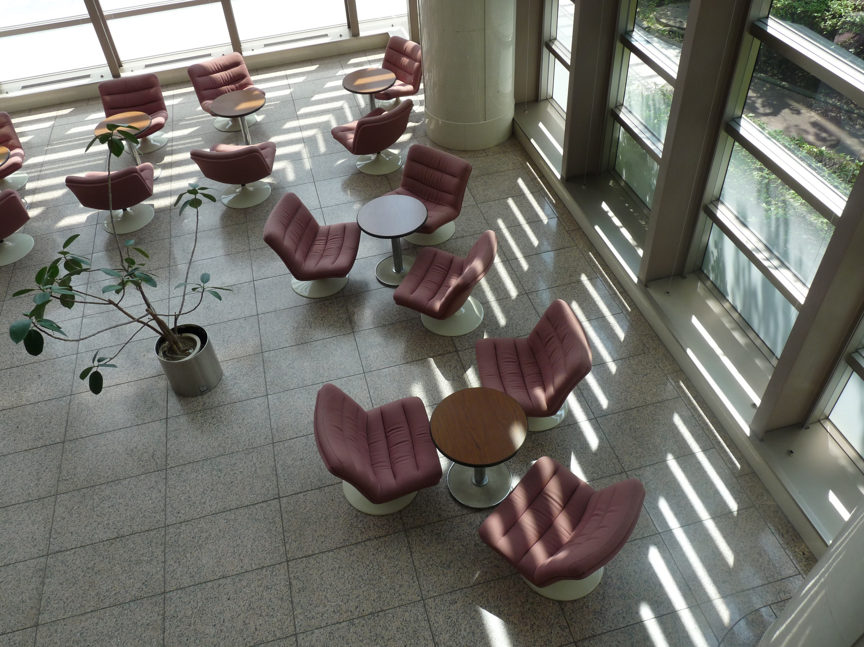
トータルパッケージを支援の中で
効果的に使うために
78
６

Slide 79
79
トータルパッケージを支援の中で効果的に使う
トータルパッケージ（主としてMWS）は
マニュアルにそって活用することが基本。
ただし、活用の目的や利用者の状況などに
よってさまざまな活用が可能。
トータルパッケージが
さまざまな機関で
どのように活用されているかを紹介。

Slide 80
多様な機関によるトータルパッケージ活用の実際①-1
80
地域障害者職業センター
マルチタスク
複数の作業課題（MWSやMWS以外の作業）を同時進行で行うことにより、課題の難易度があがる。
ミスやエラー、ストレスや疲労の発生に関してさまざまな
情報を得ることができるとともに、訓練のレベルを段階的に調整することもできる。
（例）
（今日は数値チェックレベル３と物品請求書レベル２と
ピッキングのレベル４を行ってください）
グループで役割分担を検討

Slide 81
多様な機関によるトータルパッケージ活用の実際①-2
81
地域障害者職業センター
作業支援・相談・講習の循環型
例えば、職業講習での学習➡作業支援での実践➡個別相談で振り返り、今後の目標設定➡目標に向けた学習➡学習した事項の実践・・・というように前の活動を次の活動に生かす。
職業講習・グループワーク
作業支援
（ＭＷＳ）
個別相談
（ＭＳＦＡＳ）
〇講習内容
・ＳＳＴ・ＪＳＴ等
〇グループワーク
・終礼・朝礼
〇支援者と利用者（個別）
・各週一回（定期的）
・目標達成状況の確認
・今後の目標設定
（M-メモリーノート）
〇作業支援
・ＭＷＳ
（事務作業、ＯＡ作業、
実務作業）

Slide 82
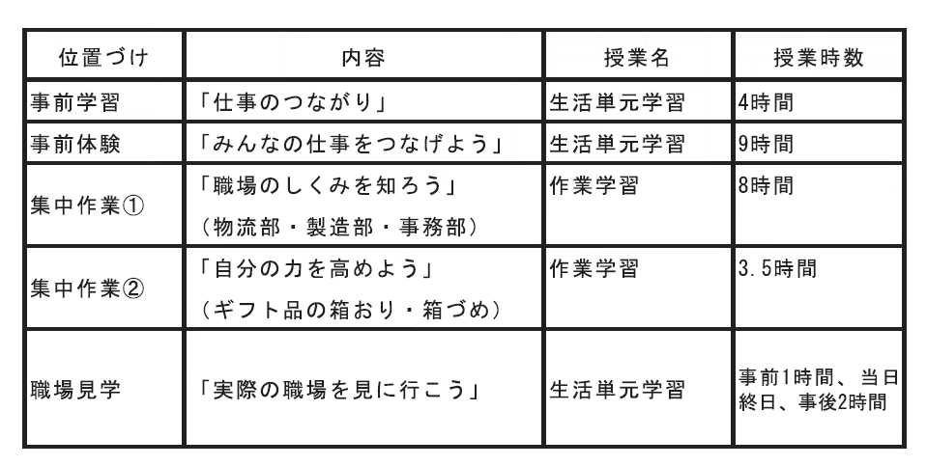
多様な機関によるトータルパッケージ活用の実際②-1
82
特別支援学校
さまざまな活動を組み合わせた単元
職種の理解を広げること、課題意識をもって現場実習に臨むことができるようになることなどを目指して、「事前学習」、「MWSの作業」、「ＭＷＳ以外の作業」、「職場見学」と組み合わせて一つの単元（プログラム）にしている。
MWSやMWS以外の作業を実施
「ワークサンプル幕張版 ＭＷＳ活用のために」（障害者職業総合センター 2010年3月）より

Slide 83
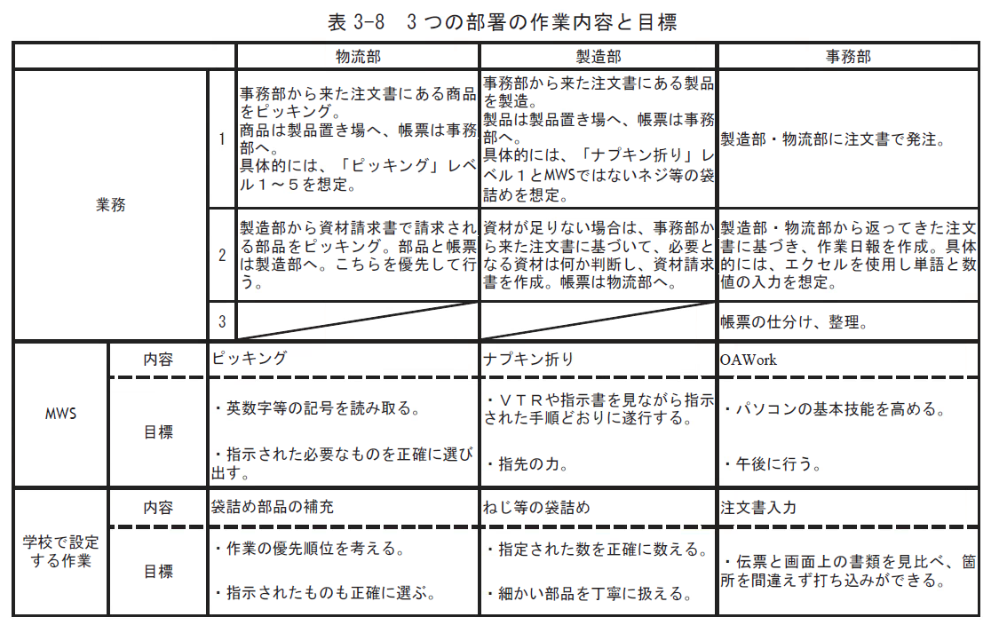
多様な機関によるトータルパッケージ活用の実際②-2
83
特別支援学校
物流部、製造部、事務部と一般の職場を想定した作業環境を設定。
実施するMWSの作業課題は、物流部で「ピッキング」、製造部で「ナプキン折り」、事務部で「OAWork」。
「ワークサンプル幕張版 ＭＷＳ活用のために」（障害者職業総合センター 2010年3月）より

Slide 84
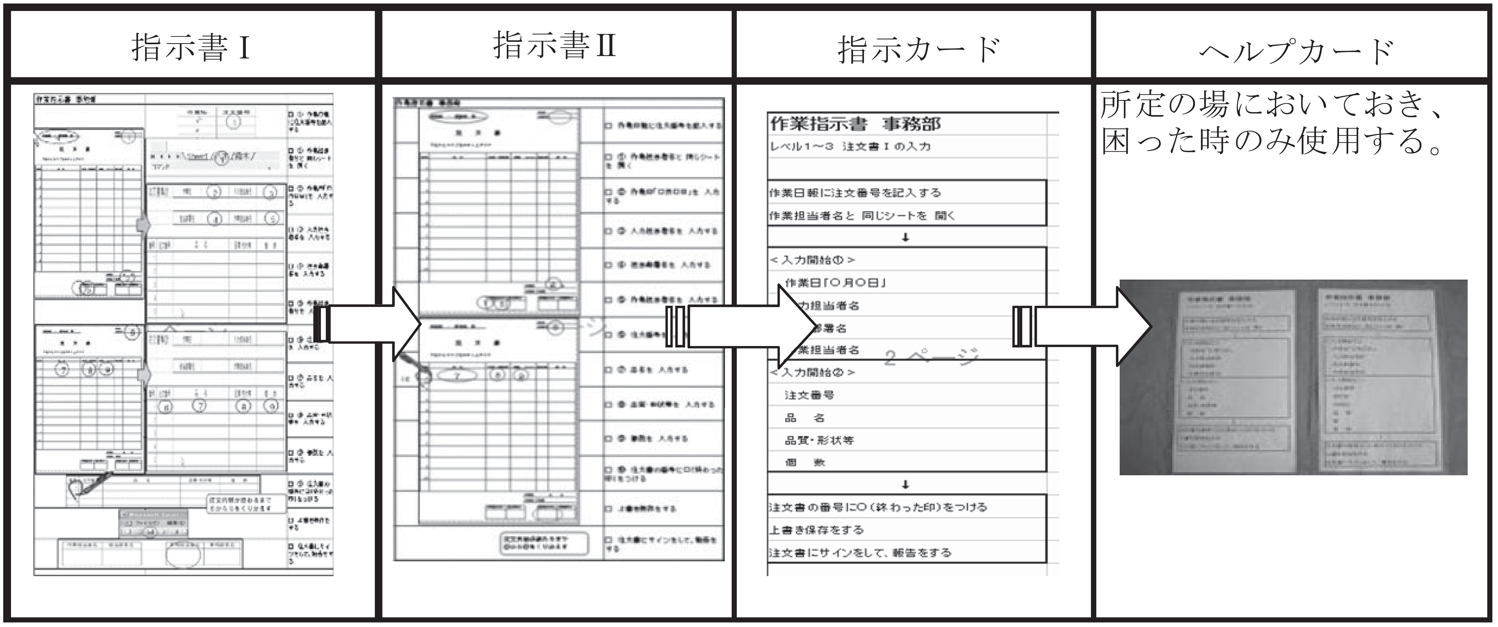
多様な機関によるトータルパッケージ活用の実際②-3
84
特別支援学校
作業遂行において使用する指示書の変化
作業の実施に当たっては、工程を図表にした指示書を使用し、個人の進度に合わせてステップアップさせる。
例えば、ある生徒は指示書Ⅰから始め、次第にシンプルなものに変化し、最終日には指示書ではなくヘルプカード式に変化した。
作業遂行において使用する指示書の変化
「ワークサンプル幕張版 ＭＷＳ活用のために」（障害者職業総合センター 2010年3月）より

Slide 85
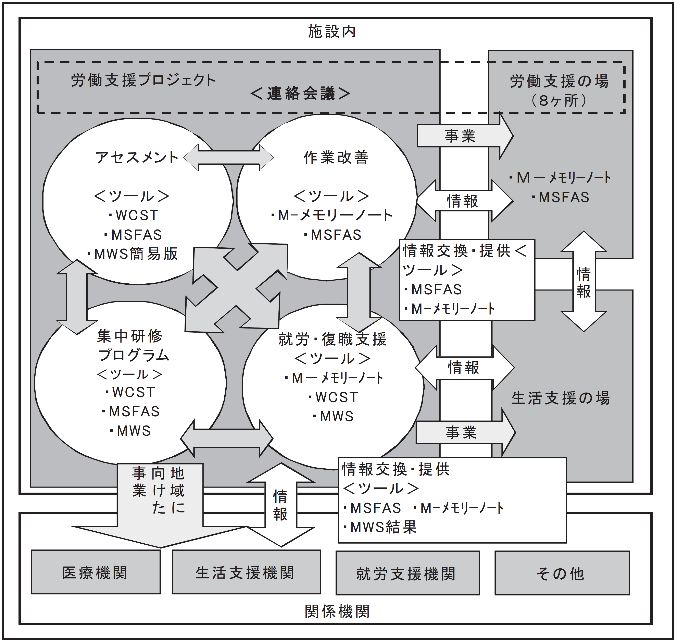
多様な機関によるトータルパッケージ活用の実際③-1
85
一般社団法人「やどかり」
労働支援プロジェクト
自分の興味関心、作業遂行能力、生活管理能力、病気や障害が日常にどのような影響をもたらしているか総合的にとらえた上で、一般就労に限らず自分にあった働き方を見つけようとする取組として同法人が実施。
このプロジェクトを中心に、法人としてトータルパッケージを導入。
「労働支援プロジェクト」を中心としたトータルパッケージ活用の概要
「ワークサンプル幕張版 ＭＷＳ活用のために」（障害者職業総合センター 2010年3月）より

Slide 86
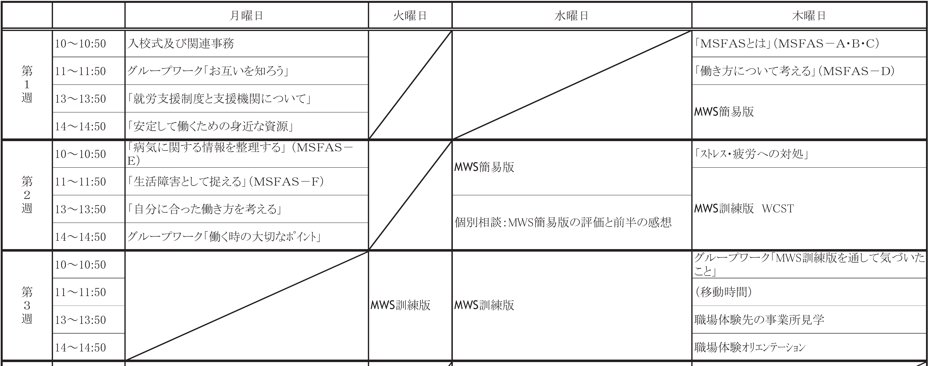
多様な機関によるトータルパッケージ活用の実際③-2
86
一般社団法人「やどかり」
トータルパッケージを活用したプログラム
プログラムにおいては、トータルパッケージのさまざまなツールを活用している。
同法人における集中研修プログラムの時限表例（全6週間のうち一部抜粋）
「ワークサンプル幕張版 ＭＷＳ活用のために」（障害者職業総合センター 2010年3月）より

Slide 87
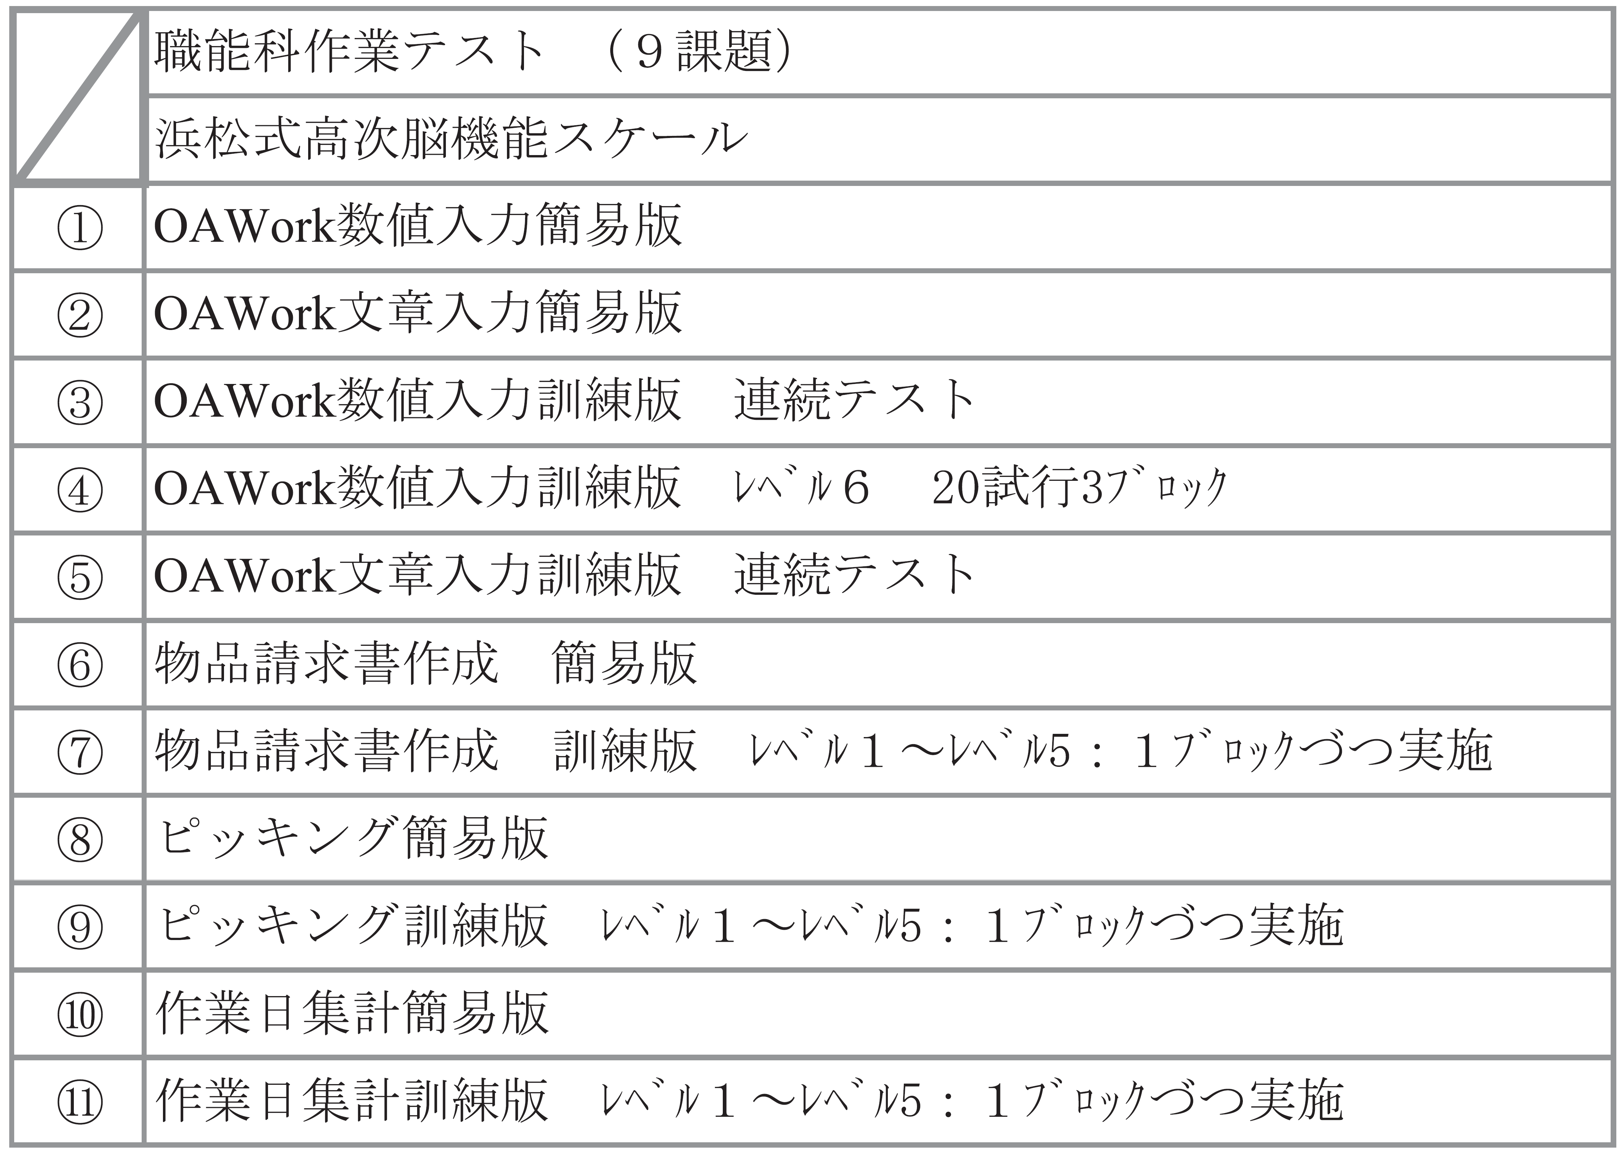
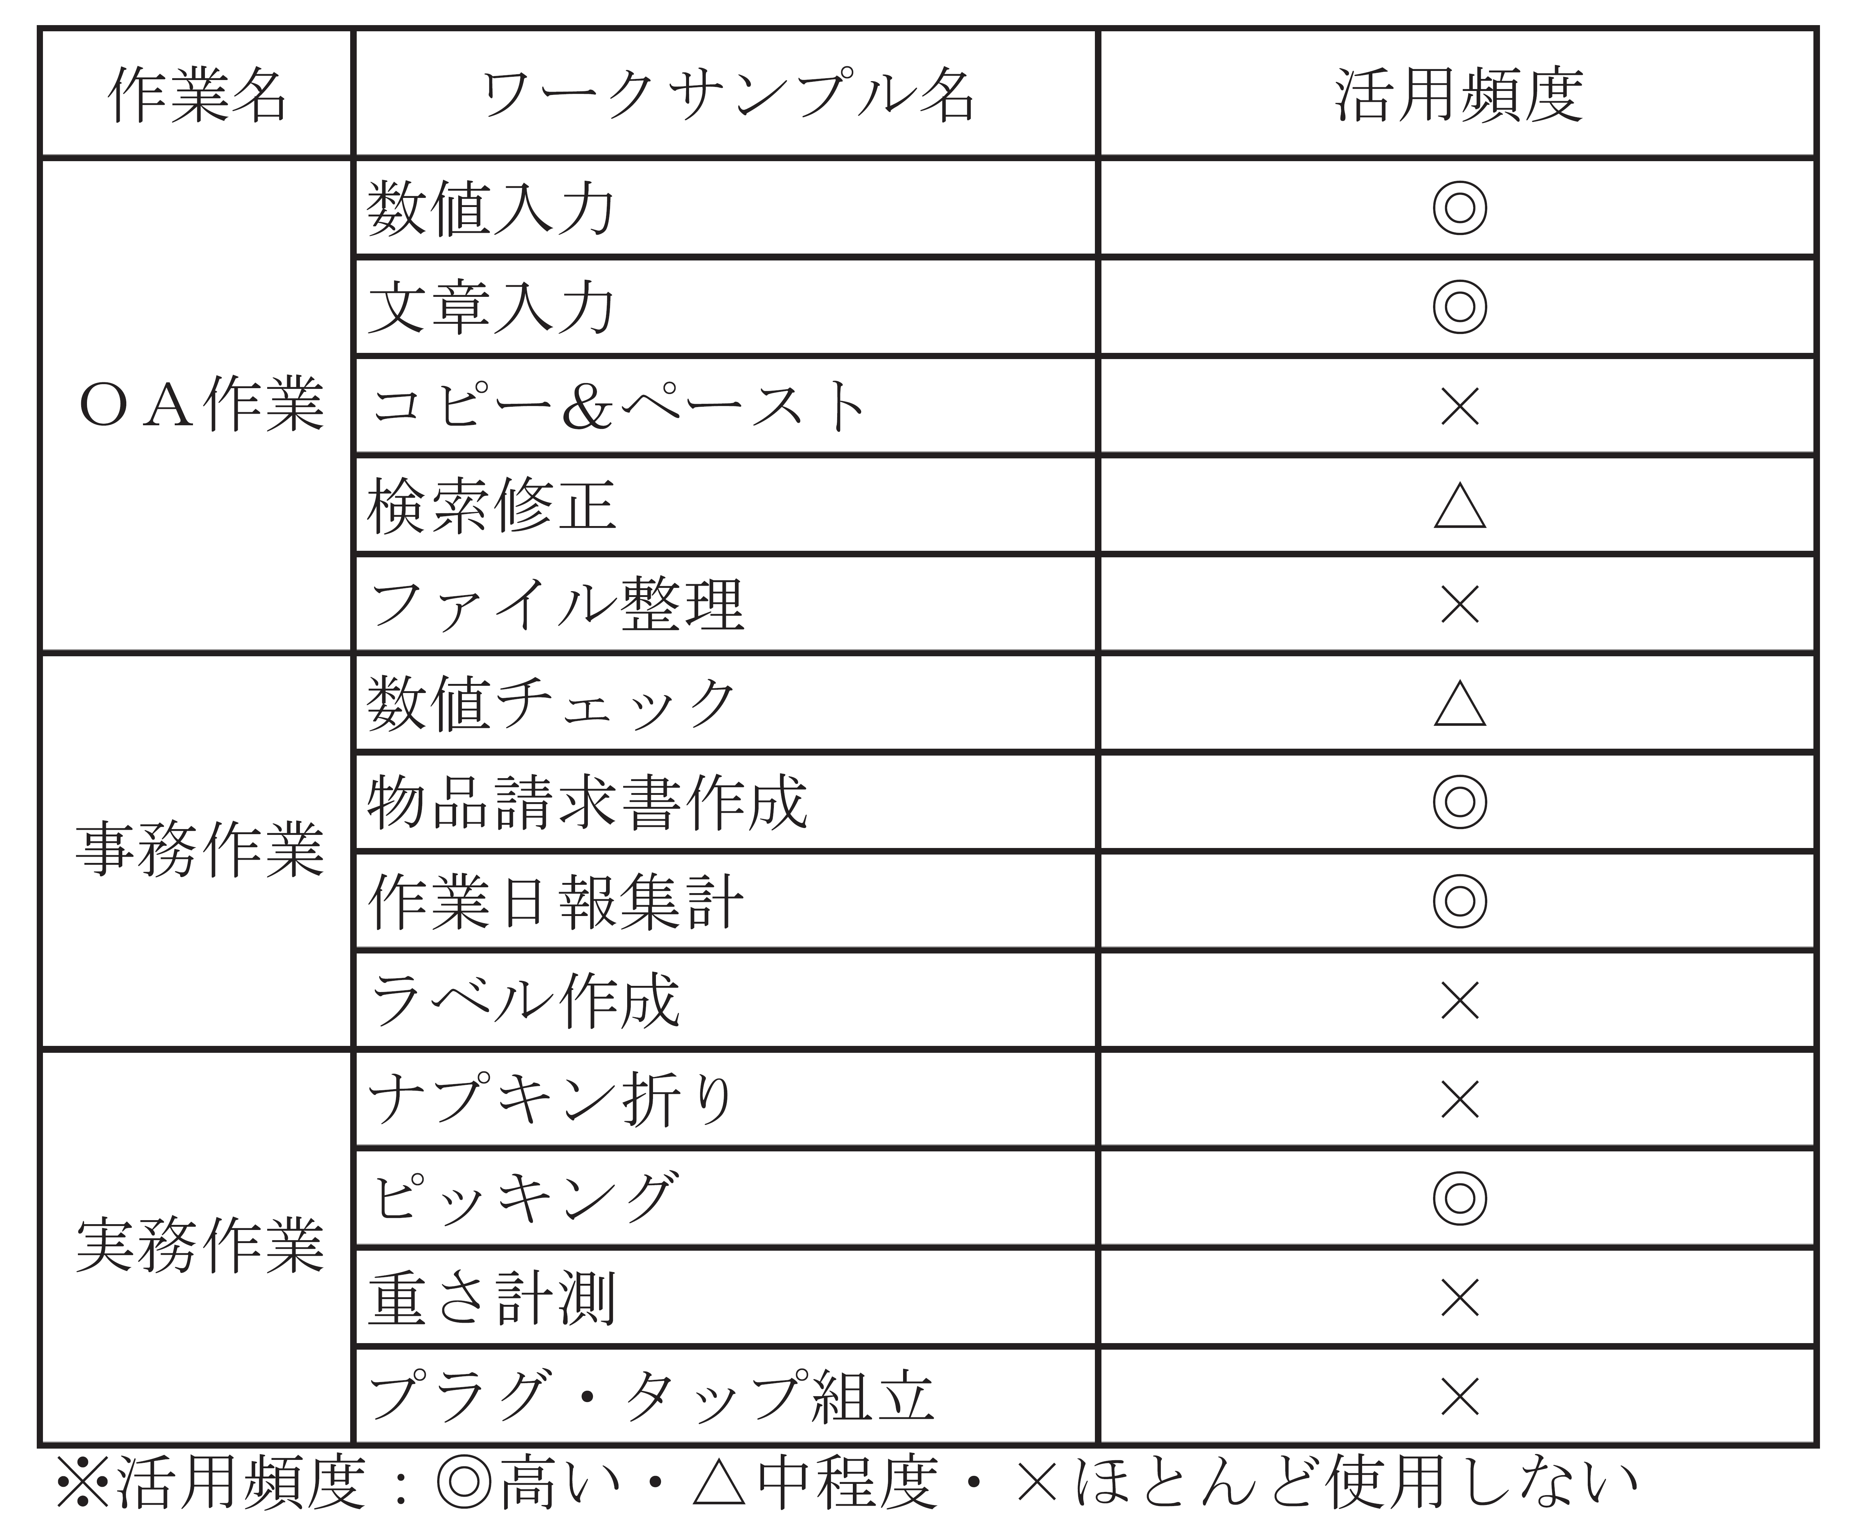
多様な機関によるトータルパッケージ活用の実際④-1
87
多様な機関によるMWS活用の実際③
リハビリテーション病院
アセスメントとしての活用
病院のリハビリテーション局内に「職能科」を設置しており、①就労支援、②地域生活への支援を実施している。
いずれも訓練を行っているが、本格的な訓練を開始する前の段階の評価でMWSを
活用している。
なお、利用者の障害は外傷性脳損傷、脳血管障害、脳疾患などが中心である。
外来患者の初回評価の課題
職能科の評価・訓練におけるMWSの活用状況
「ワークサンプル幕張版 ＭＷＳ活用のために」（障害者職業総合センター 2010年3月）より

Slide 88
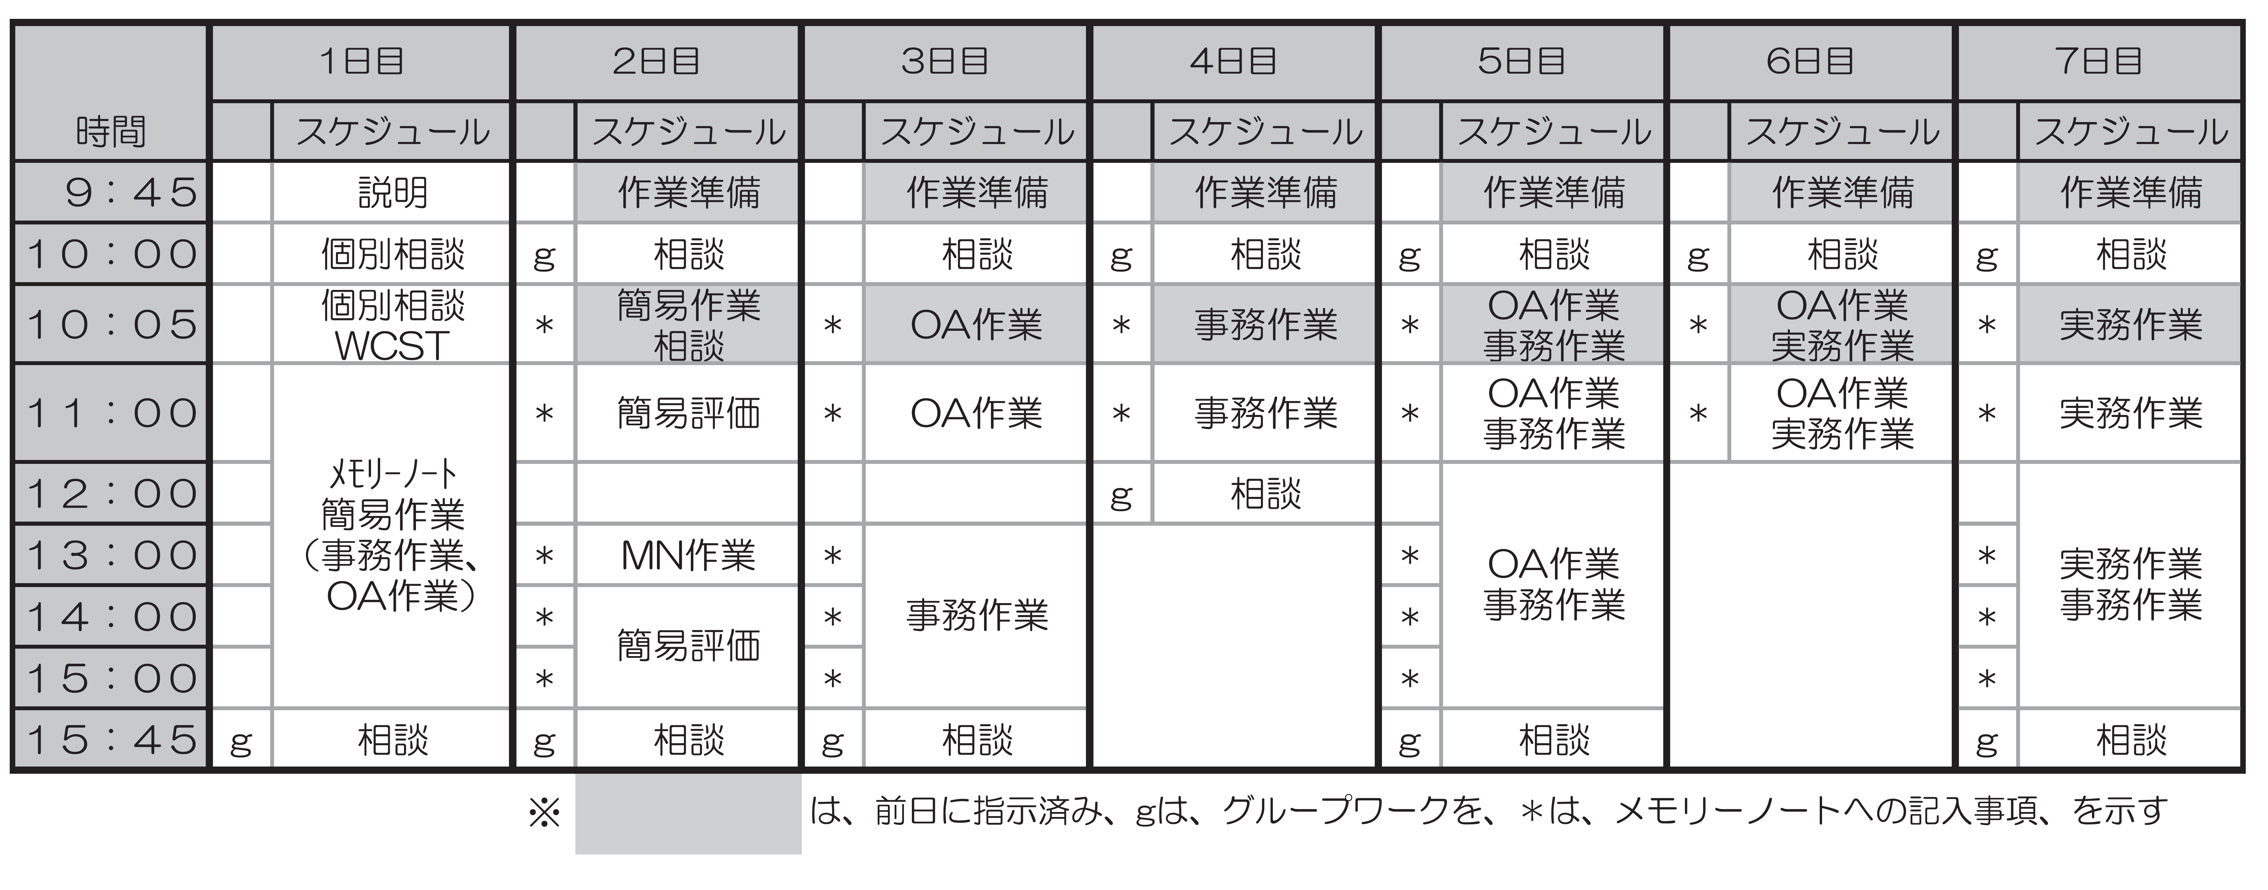
多様な機関によるトータルパッケージ活用の実際④-2
88
リハビリテーション病院
リハビリテーションとしての活用
「職能科」の訓練においてもMWSを活用している。
トータルパッケージのカリキュラム例
「ワークサンプル幕張版 ＭＷＳ活用のために」（障害者職業総合センター 2010年3月）より

Slide 89
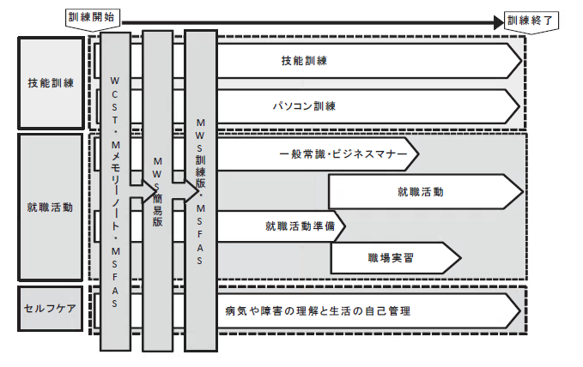
多様な機関によるトータルパッケージ活用の実際⑤-1
89
多様な機関によるMWS活用の実際④
職業能力開発校
導入段階での活用
トータルパッケージは、他の訓練に活かせるよう、早い時期に設定されている。
「ワークサンプル幕張版 ＭＷＳ活用のために」（障害者職業総合センター 2010年3月）より

Slide 90
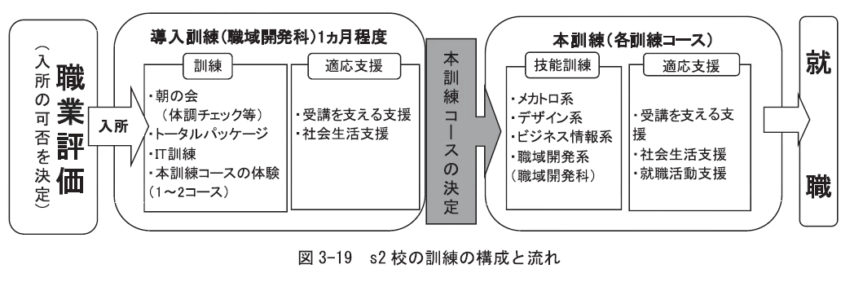
多様な機関によるトータルパッケージ活用の実際⑤-2
90
職業能力開発校
訓練の構成と流れ
入所から1か月間の導入訓練期間中にトータルパッケージを用い、本訓練のコース決定に向けた支援を実施。
訓練の構成と流れ
「ワークサンプル幕張版 ＭＷＳ活用のために」（障害者職業総合センター 2010年3月）より

Slide 91
多様な機関によるトータルパッケージ活用の実際⑤-3
91
職業能力開発校
導入訓練期間のスケジュール

Slide 92
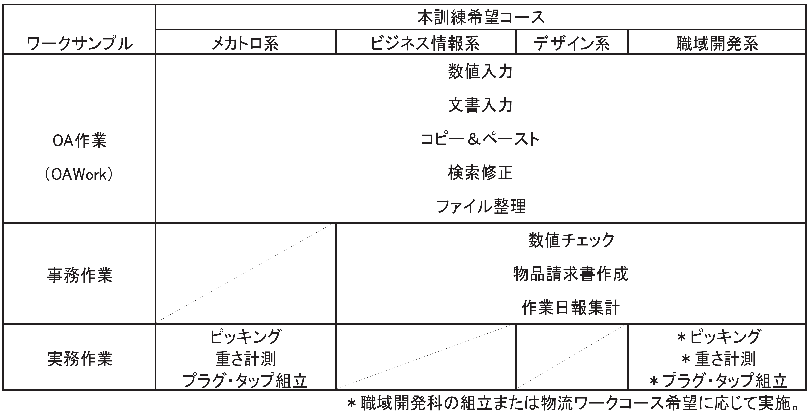
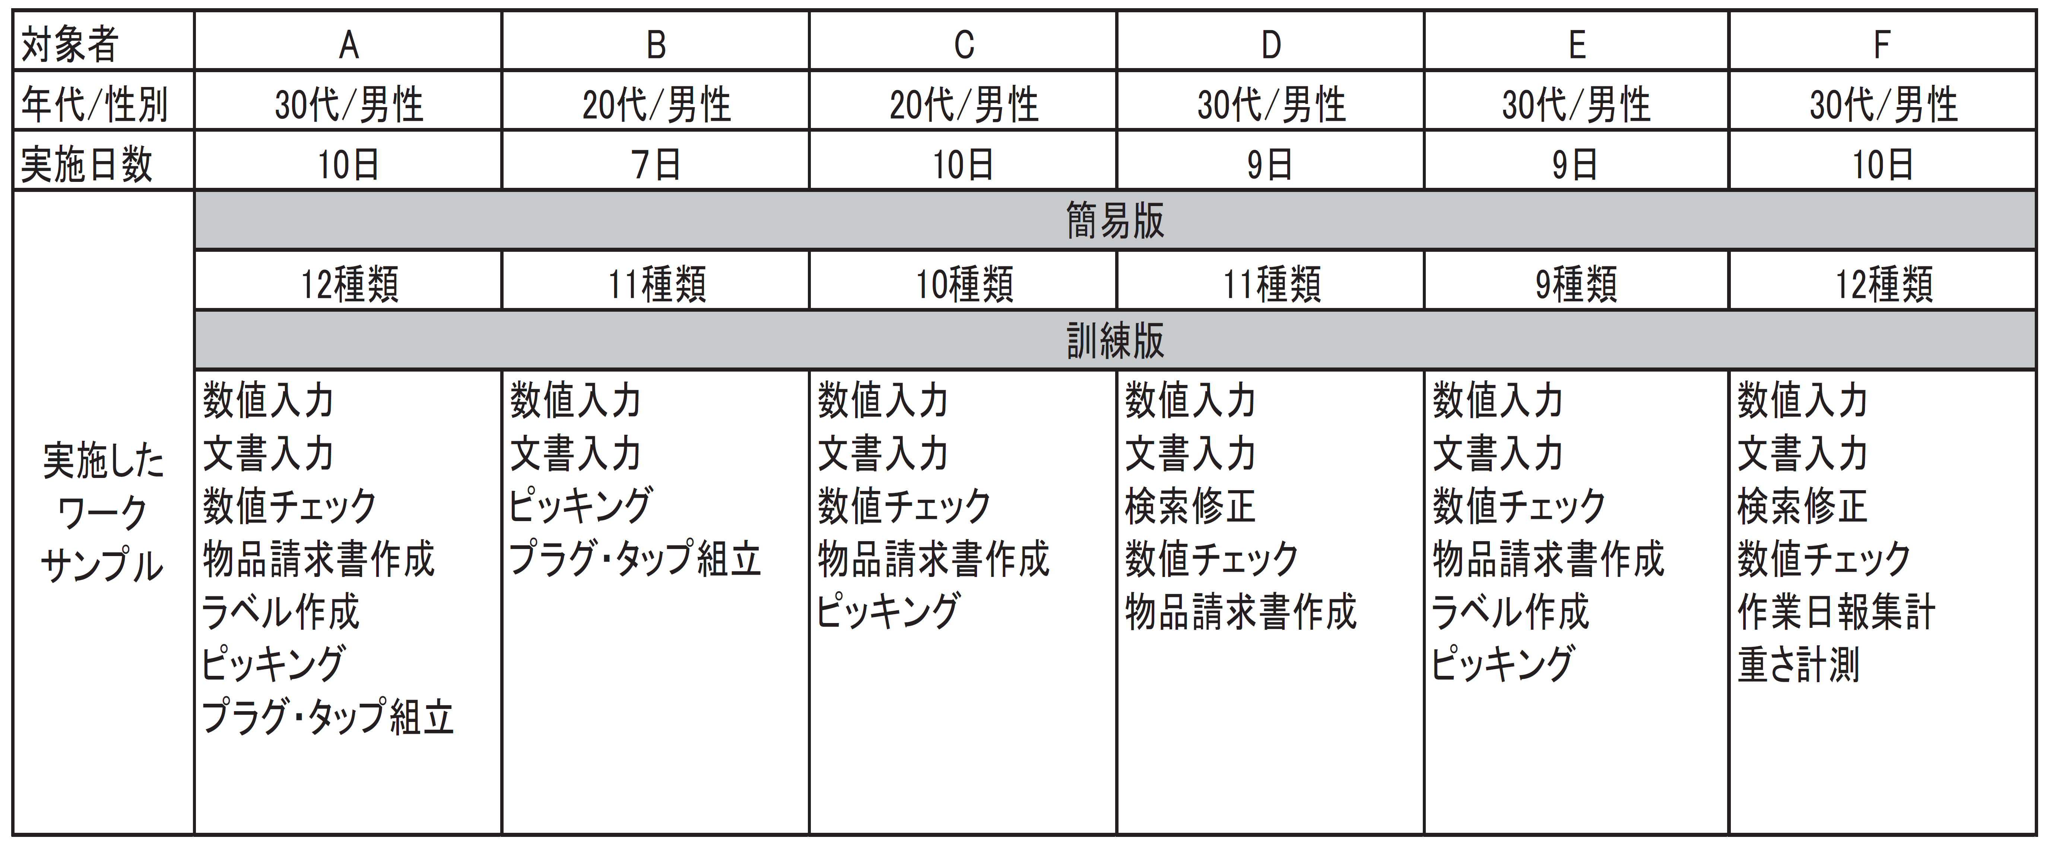
多様な機関によるトータルパッケージ活用の実際⑤-4
92
職業能力開発校
本訓練希望コース別の実施ワークサンプル
希望に応じた課題選択
本訓練の希望コースによって
実施する課題（ワークサンプル）を設定。
希望者ごとの実施ワークサンプルの例
「ワークサンプル幕張版 ＭＷＳ活用のために」（障害者職業総合センター 2010年3月）より

Slide 93
93
意見交換（４０分）
ＭＷＳを支援の中で効果的に使うための工夫をしていますか？

Slide 94
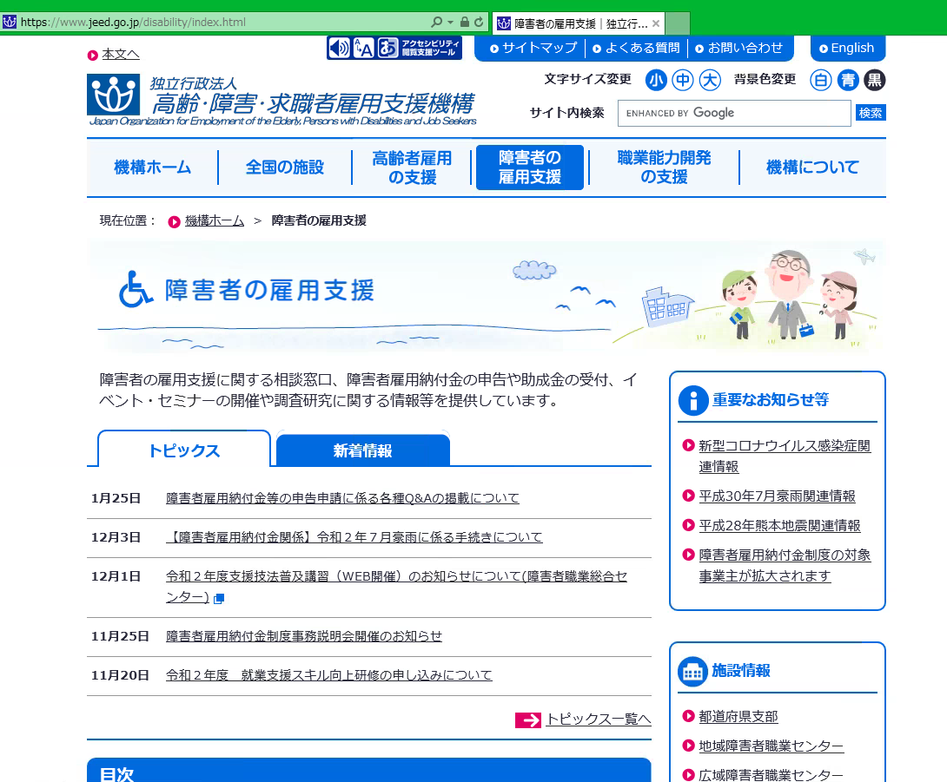
94
意見交換（４０分）
ＭＷＳを今どのように使っていますか？
ＭＷＳを支援の中で効果的に使うための工夫をしていますか？

Slide 95
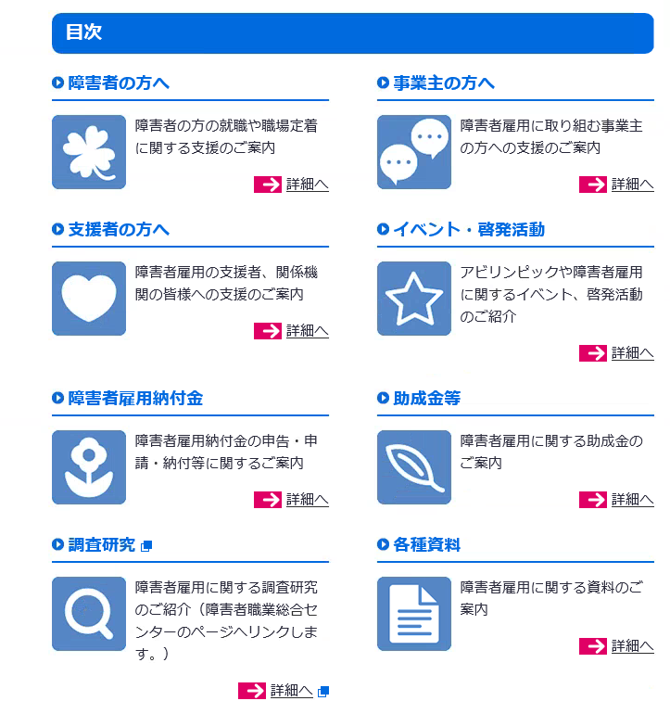
95

Slide 96
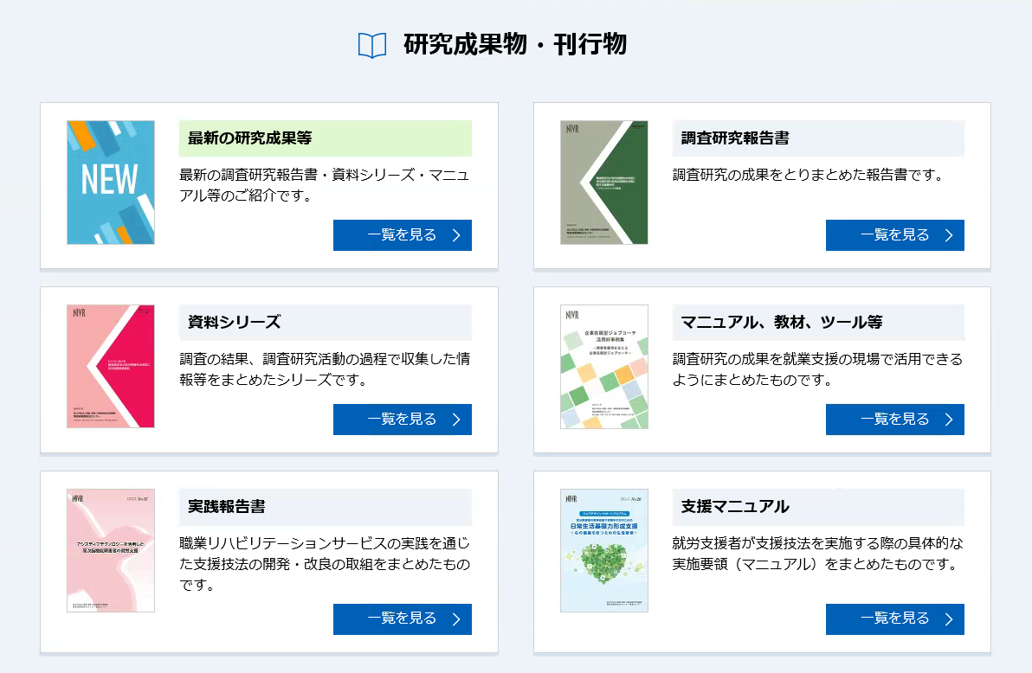
96

Slide 97
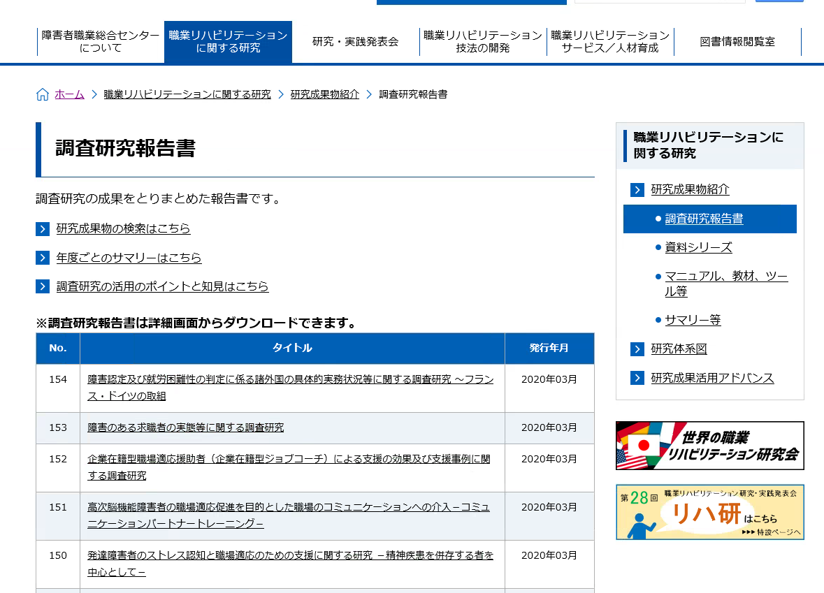
97

Slide 98
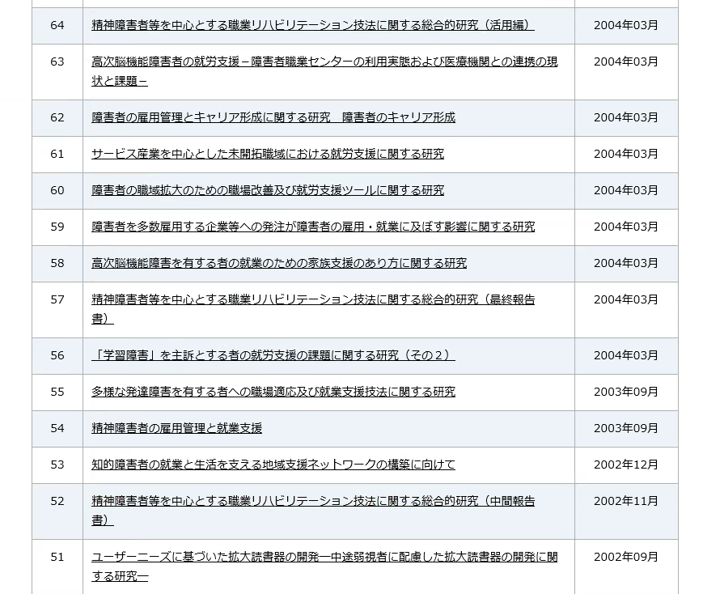
98

Slide 99
99

Slide 100
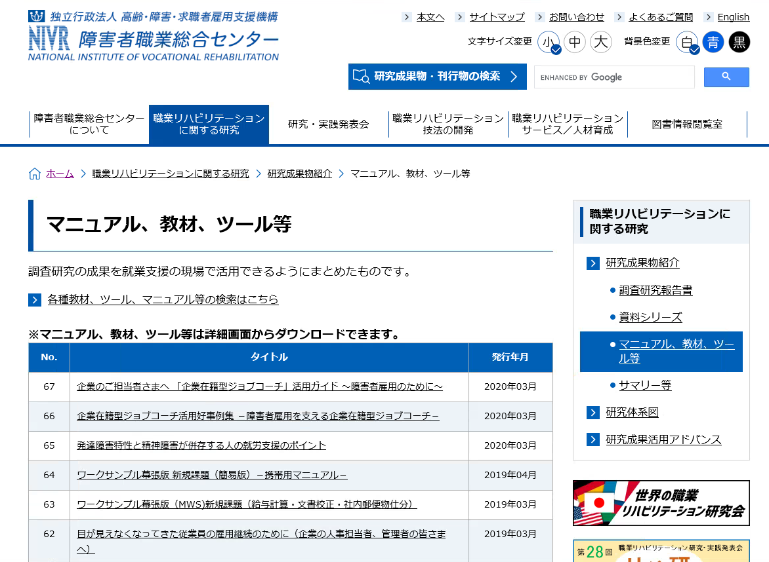
100

Slide 101
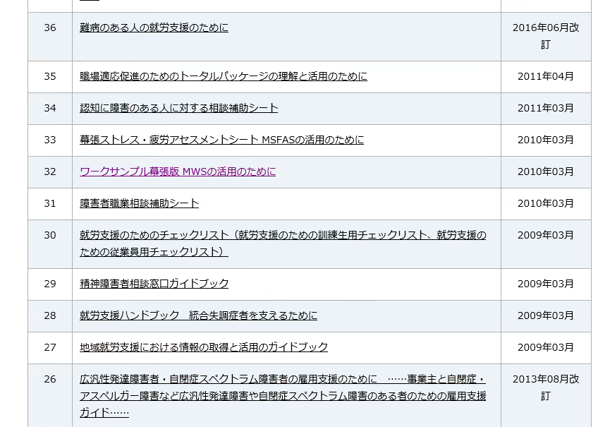
101

